Slide 1
Microsoft Azure

Slide 2
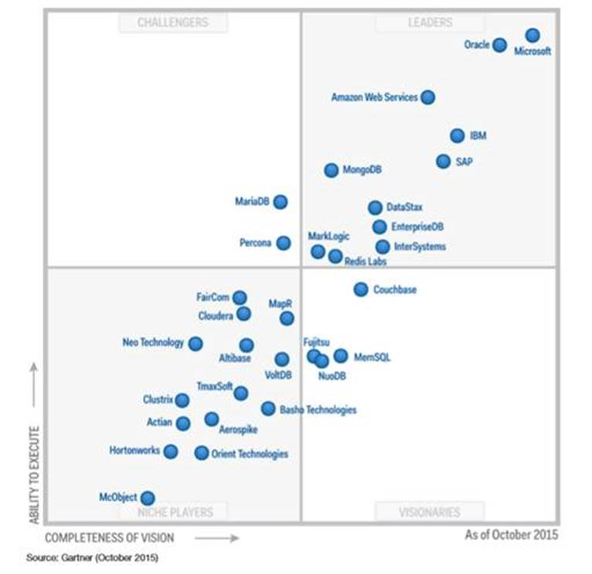
‘15년 Gartner의 운영 DBMS (코어 데이터베이스) 평가
Microsoft
Oracle
Amazon Web Services

Slide 3

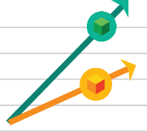

Business powered by the cloud
“클라우드는 주어졌다. CIO는 이제 클라우드를 사용해야 하는지 대신 어떻게 사용할지를 묻는다.”*
효율성 향상
혁신 동인
비즈니스 변혁
“전통적인 온-프레미스 데이터 스토리지 비용은 클라우드 스토리지의 4 배입니다.”**
“CIO의 55%는 2020년까지 모든 중요한 애플리케이션을 클라우드에 놓을 계획으로 표시.”***
“CIO의 70%는 2016년까지 클라우드 우선 전략을 포용한다.”****
비용과 비효율 감소
기존 자산으로 수익 증가
신규 비즈니스 모델 창출
*”Cloud Evolves From Point Solution To Strategic Enabler Of The New Connected Economy,” Forrester, Liz Herbert, January 2015
**Forrester, 2014
***Smith, David Mitchell et al. Predicts 2014: Cloud Computing Affects All Aspects of IT. Gartner, Inc. December 4, 2013.
****IDC, CIO webinar, 2014

Slide 4
미래 전략 비즈니스를 위한 클라우드 플랫폼
클라우드
모바일
소셜
빅 데이터
비즈니스 혁신을 설계할 것인가?
IT
기술 혁신을 어떻게 사용하여...
?
비즈니스
생산성 향상
고객 증가
실시간 분석
신사업 발굴

Slide 5
Agenda
Azure Overview
Azure IaaS
Azure PaaS
Security & Compliance

Slide 6
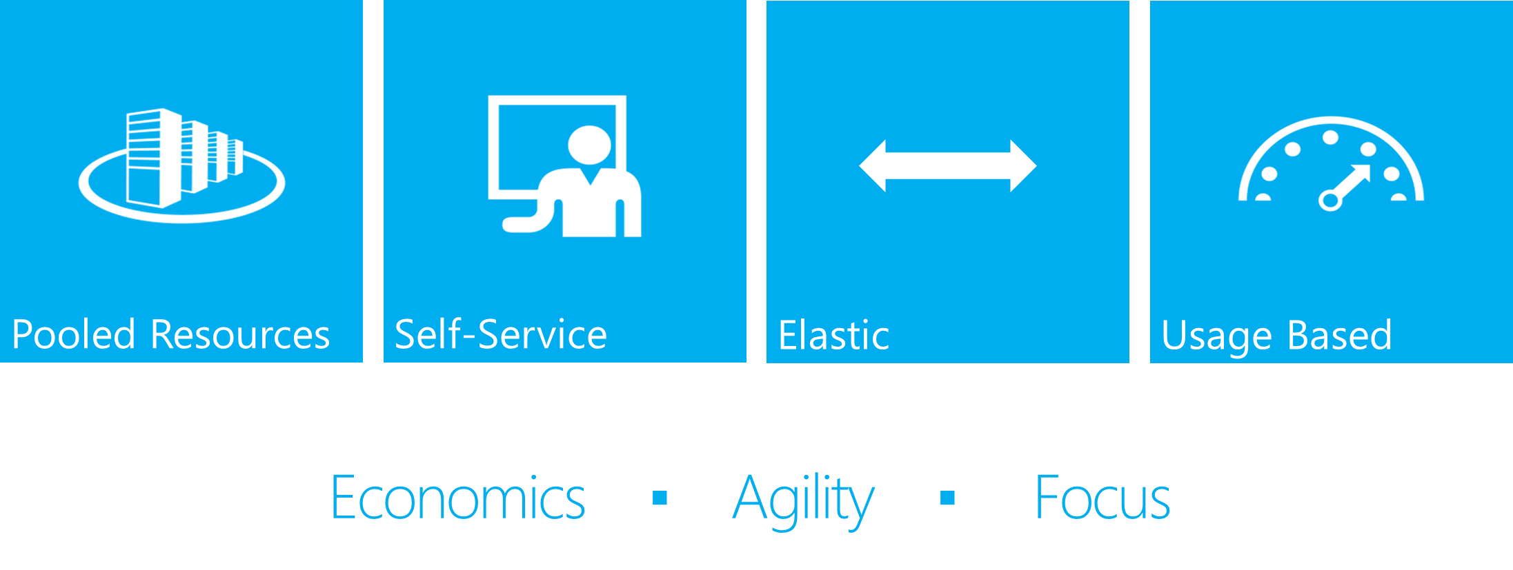
Business-enabling Technologies
Microsoft Azure - 경제성, 신속성 그리고 탄력성을 제공하는 IT 서비스
Microsoft Azure

Slide 7























































플랫폼 서비스
보안 & 관리
서비스 계산
웹 및 모바일
데이터
하이브리드 운영
클라우드 서비스
서비스 패브릭
웹 앱
API 앱
포털
SQL
데이터베이스
Data
웨어하우스
DocumentDB
Azure AD
Health Monitoring
Azure Active
Directory
Batch
RemoteApp
AD 권한있는 ID 관리
모바일 앱
논리 앱
Redis
Cache
Azure
검색
저장소 테이블
Azure AD
B2C
통합
Azure AD 도메인 서비스
Multi-Factor
Authentication
API
관리
알림 허브
저장소 큐
BizTalk
서비스
분석 & IoT
백업
자동화
Hybrid
Connections
Service Bus
개발자 서비스
HDInsight
기계 학습
스트림 분석
데이터 레이크
Operational
Analytics
공정 관리자
자격 증명 모음
Visual Studio
Azure
SDK
데이터 팰터리
이벤트 허브
데이터 카달로그
Import/Export
미디어 & CDN
스토어/ 마켓플레이스
미디어 서비스
CDN (Content Delivery
Network))
VS Online
App
Insights
모바일 고객 관리
Azure 사이트 복구
IoT Hub
VM 이미지 갤러리
& VM Depot
StorSimple
인프라 서비스
OS/서버 계산
저장소
네트워크
가상 컴퓨터
컨테이너 서비스
BLOB 저장소
Azure
파일
프리미엄 저장소
가상 네트워크
부하 분산 장치
DNS
Express
경로
트래픽 관리자
VPN 게이트웨이
응용프로그램 게이트웨이
데이터센터 인프라 (27개 지역, 22개 온라인)

Slide 8
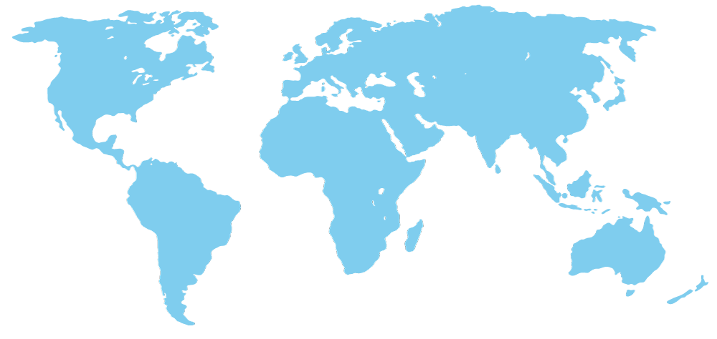
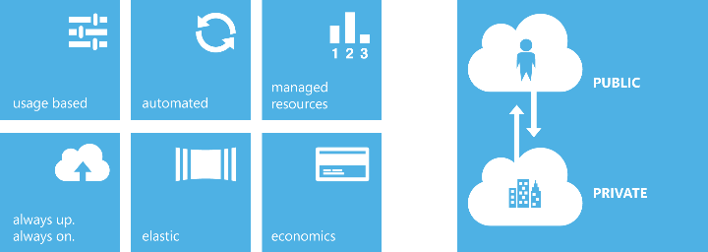
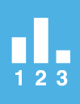

Azure Service Stack
개발 / 관리
라이브러리 & SDK
Java, .NET, IOS, PHP…
관리도구
Systems Center
개발도구
Toolkit for Eclipse & Visual Studio
Command Line Interface
Windows, MAC, Linux
서비스 통합
Deployment & Administration
Active Directory, Diagnostics & Service Management, APIs, SCOM pack
플랫폼 구성
컴퓨팅
Cloud Services(Web/Worker roles)
Web Site, RemoteApp
컴퓨팅
Virtual Machine
App 서비스
Media, Notification Hub, Event Hub, Scheduler, Automation, BizTalk, Visual Studio Online, …
데이터 SQL Database, DocumentDB, Cache,
Backup, StoreSimple, Site Recovery
HDInsight, Machine Learning, Azure Search, CDN
Table
인프라 구성
스토리지
Blob Storage, Azure Drive
네트워크
Azure DNS, Virtual network, Traffic Manager, Express Route
Global Physical Infrastructure
Servers, Network, and Data Centers
Elastic
Usage-Based
Automated
Managed Resources
북미, 유럽 및 아시아 13개 리전, 30 CDN 노드

Slide 9
Azure History
PaaS
Windows Azure Platform CTP 발표
SQL Azure Relational Database 발표
Azure 서비스 비용 및 SLAs 발표
Windows Azure Platform 일반 공개
CDN v1 제공
SQL Azure 저장 공간 확장 제공
Extra Small 사이즈 인스턴스 제공
Azure 마켓 플레이스 제공
트래픽 매니저 발표
HPC 스케줄러 제공
Management
관리 포털 V1 제공
PaaS
HDInsight Hadoop 2.4 지원
SQL DB 감사 preview 발표
Azure Machine Learning preview 발표
Event Hub preview 발표
DocumentDB preview 발표
StorSimple VM 지원
Media Service Live Streaming, DRM preview 발표
SQL DB Premium, Azure API 관리 서비스 GA
Azure Redis Cache GA
SQL DB Elastic Scale preview 발표
Azure Site Recovery GA
Management
미 중부와 미 동부 Azure Region 추가 제공
Azure 저장소, Service Bus 가격 인하
HDInsight 지원 데이터센터 확대
Service Usage API 발표
서비스 Tag 기능 발표
알림 허브 비용 인하
역할 기반 Azure 서비스 관리 기능 preview 발표
IaaS
Azure Site Recovery: Azure로 VM 복제 지원
Internal Load Balancer GA
D 시리즈 VM 제공
G 시리즈 VM 제공
Premium 스토리지 제공
VM Marketplace (Cloudera, CoreOS, Docker등) 지원
Security Group (ACL) preview 발표
Multi NIC preview 발표
Forced Tunneling 지원
Layer7 load balancer preview
User defined Routes preview
Persistent MAC
Azure Template (Resource Group)
E;astic Auto Scale
vNet내의 Public IP지워
마이크로소프트 전략
Cloud First
IaaS & PaaS
데이터센터 확대
PaaS
Windows Azure Media Service 발표
Web Sites, Cache preview 발표
로컬 복제 스토리지 제공
Mobile Service (MBaaS) preview 발표
Management
관리 포털 v2 및 CLI 제공
IaaS
Virtual Machine preview 발표
PaaS
Web Sites, Mobile Service GA
SQL DB Premium preview 발표
알림 허브 GA 및 SLA 발표
Azure Active Directory preview 발표
Azure 백업 서비스 제공
Hyper-V 복구 관리자 preview 발표
Data Import/Export
HDInsight GA
BizTalk Service GA
Active Directory GA
Azure Scheduler preview 발표
읽기 전용 지리적 복제 스토리지 preview 발표
Management
VM 비용 21% ~ 23% 인하
업계 최초 VM 사용료 분단위 과금
알림 허브 가격 인하
IaaS
Virtual Machine GA
Oracle 제품 VM 이미지 preview
P2S 가상 네트워크 제공
새로운 VM 사이즈 추가
Auto-Scale, 경고 서비스 preview
메모리 집약 VM 사이즈 제공
트래픽 매니저 GA
PaaS
Cloud Service A8, A9 사이즈 지원
MFA 인증 preview 발표
Web Sites 백업 및 복구 서비스 제공
HDInsight Hadoop 2.2 지원 발표
Windows Azure에서 Microsoft Azure로 변경
SQL DB 지역 복제, Azure RMS preview 발표
RemoteApp preview 발표
Azure Scheduler GA
Redis Cache preview 발표
Management
VM 비용 최대 35% 인하, 저장소 비용 최대 65% 인하
브라질 Azure Region preview 발표
중국 Azure 서비스 GA 시작
SAP 와 파트너쉽 발표
관리 포털 V3, Preview 발표
IaaS
외부 끝점에 대한 트래픽 매니저 지원
Oracle 제품, 트래픽 매니저 GA
Hyper-V 복구 관리자 GA
VM Agent 발표
Express Route preview 발표
AutoScale, 읽기 전용 지리적 복제,
가상 네트워크간의 연결 지원
Public IP 예약 GA
VM A시리즈 A8, A9 추가
NAS (Azure Files) preview 발표
Antimalware agent 발표
2008년 ~ 2011년
2012년
2013년
2014년 상반기
2014년 하반기

Slide 10

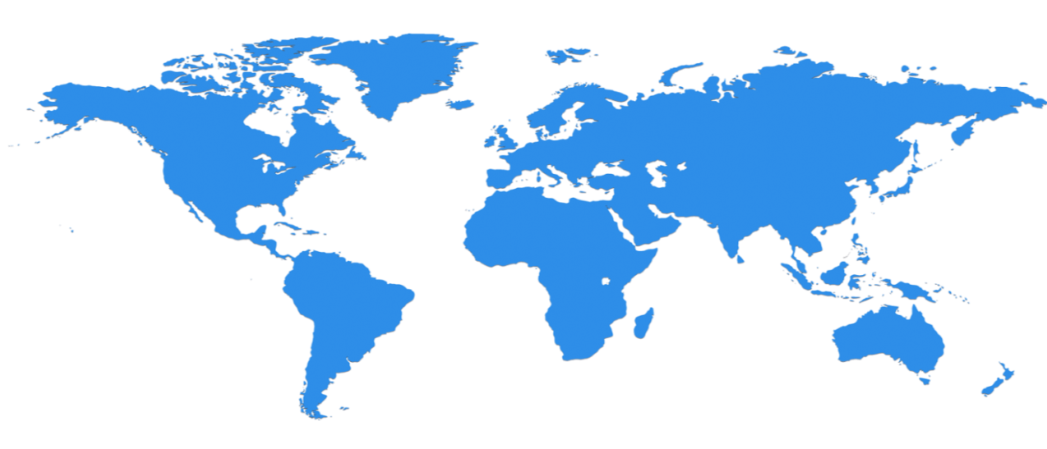

Microsoft Azure
세계 27개 지역에 분산되어 22개 지역에서 서비스 중인 거대한 데이터센터 용량으로 계속 확장 중입니다.
North Central US
Illinois
United Kingdom
Regions
West Europe
Netherlands
Central US
Iowa
Canada Central
Toronto
Canada East
Quebec City
Germany North East
Magdeburg
China North *
Beijing
US Gov
Iowa
North Europe
Ireland
Germany Central
Frankfurt
China South *
Shanghai
Japan East
Tokyo, Saitama
West US
California
East US
Virginia
India Central
Pune
Japan West
Osaka
South Central US
Texas
East US 2
Virginia
US Gov
Virginia
India South
Chennai
India West
Mumbai
East Asia
Hong Kong
SE Asia
Singapore
Australia East
New South Wales
Brazil South
Sao Paulo State
Australia South East
Victoria
100+ 데이터센터
세계 3대 네트워크 중 하나
AWS 대비 2.5배, Google 대비 7배 수의 데이터센터 지역
중국 본토에서 최초의 다국적 클라우드 사업자
G 시리즈 – 최대 VM을 시장에 제공 (32 코어, 448GB 메모리)
운영 중
공표함/준비 중
* 21Vianet에 의해 운영함

Slide 11
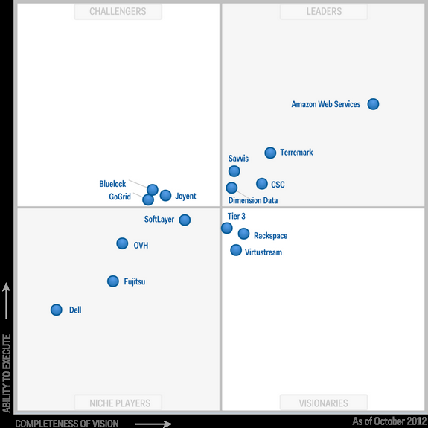
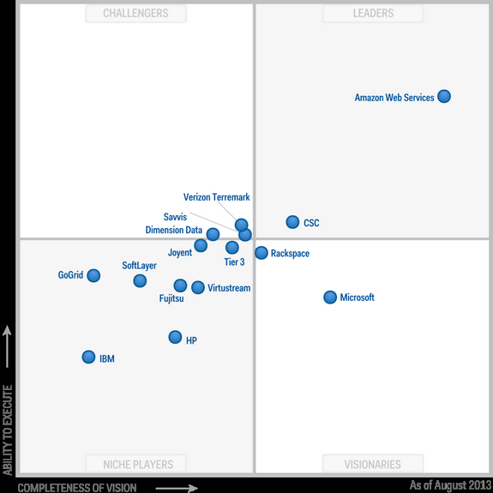
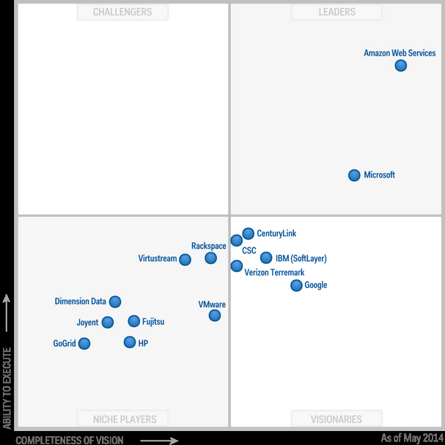
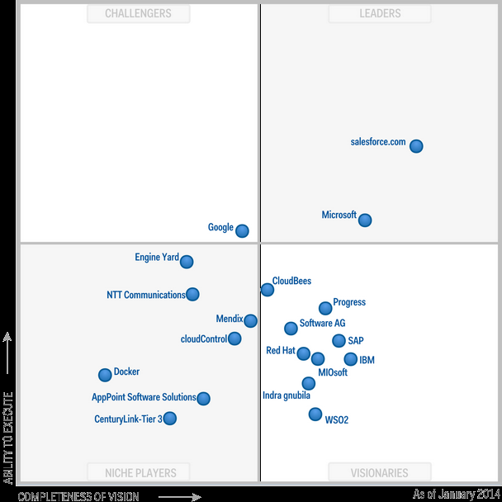
Gartner MQ 평가
마이크로소프트는 PaaS와 IaaS 모두에서 Gartner Magic Quadrant에서 유일한 Leader로 인정받고 있고, 더욱 더 발전 속도를 높여가고 있습니다.
IaaS
PaaS
2013년 8월
마이크로소프트는
IaaS 서비스 2개월 만에
Visionaries 영역 진입
2014년
2012년
마이크로소프트는 IaaS를 제공하지 않음
2014년 5월
마이크로소프트는 1년 안에
Leaders 영역 진입
ABILITY to EXECUTE
ABILITY to EXECUTE
COMPLETENESS of VISION
COMPLETENESS of VISION

Slide 12
Agenda
Azure Overview
Azure IaaS
Azure PaaS
Security & Compliance

Slide 13
Azure IaaS
개발 / 관리
라이브러리 & SDK
Java, .NET, IOS, PHP…
관리도구
Systems Center
개발도구
Toolkit for Eclipse & Visual Studio
Command Line Interface
Windows, MAC, Linux
서비스 통합
Deployment & Administration
Active Directory, Diagnostics & Service Management, APIs, SCOM pack
플랫폼 구성
컴퓨팅
Cloud Services(Web/Worker roles)
Web Site, RemoteApp
컴퓨팅
Virtual Machine
App 서비스
Media, Notification Hub, Event Hub, Scheduler, Automation, BizTalk, Visual Studio Online, …
데이터 SQL Database, DocumentDB, Cache,
Backup, StoreSimple, Site Recovery
HDInsight, Machine Learning, Azure Search, CDN
Table
인프라 구성
스토리지
Blob Storage, Azure Drive
네트워크
Azure DNS, Virtual network, Traffic Manager, Express Route
Global Physical Infrastructure
Servers, Network, and Data Centers
Elastic
Usage-Based
Automated
Managed Resources
북미, 유럽 및 아시아 13개 리전, 30 CDN 노드

Slide 14






Virtual Machines
Infrastructure Services
Windows와 Linux를 지원하며, 다양한 관리 도구/방안 제공
쉽게 시작
IMAGE 제공
안전한 데이터 보호
Management Portal
>_
Virtual Machine Instance
Scripting
(Windows, Linux and Mac)
VHD
VHD
VHD
REST API

Slide 15

Open Source Support
Microsoft는 오픈소스에 대한 지원을 확실하고 약속하고 있습니다.
?
Is Microsoft really serious about supporting open source on Azure?
ANSWER
Yes:
- 경쟁자가 오픈 소스를 고객에게 제공하고 있습니다.
- 클라우드 플랫폼은 사이클, 스토리지, 네트워크 대역을 판매하여 수익을 남김. 어떤 소프트웨어를 사용하는가는 중요하지 않음
Why Microsoft is serious about Open Source
From <http://www.computerworld.com/article/2477755/internet/why-microsoft-is-serious-about-open-source.html>
Microsoft is serious about open source: 10 proof points
From <http://www.zdnet.com/blog/microsoft/microsoft-is-serious-about-open-source-10-proof-points/12784>
10: Encouraging the Open Source Ecosystem
9: Wheel-Reinventing Reduced
8: Facilitating With NuGet Package Manager
7: Making Windows a great platform for open-source
6: Forking and Maintaining Ports
5: Supporting Apache, PHP and Ruby on Windows
4: Supporting open-source platforms in Azure
3: Backing Hadoop
2: Becoming A Top-20 Contributor To The Linux Kernel
1: Open Sourcing ASP.NET MVC4.0, WebAPI and Razor View Engine
http://msopentech.com/

Slide 16
Virtual Machines – High Availability
업데이트 및 장애시 가용성 보장을 위한 가용성 집합 구성 제공
Fault Domain
Fault Domain
Microsoft Azure 저장소는 지역 재해에 대비합니다.
Rack
Rack
가상 컴퓨터
가상 컴퓨터
가용성 집합
웹1
웹2
UD #1
UD #2
가용성 집합
가상 컴퓨터
가상 컴퓨터
East DC
> 400 마일 (644 Km)
West DC
SQL1
SQL2
UD #1
UD #2
지역 중복
표준 사양의 가상 컴퓨터에서 기본 제공되는 가상 네트워크 및 부하 분산 기능
하드웨어 오류에 대한 보호를 위해 단일 지역 내에서 3개의 복사본을 자동 유지
재해 복구를 위해 수백 킬로미터 떨어진 곳에 3개의 추가 복사본을 생성

Slide 17
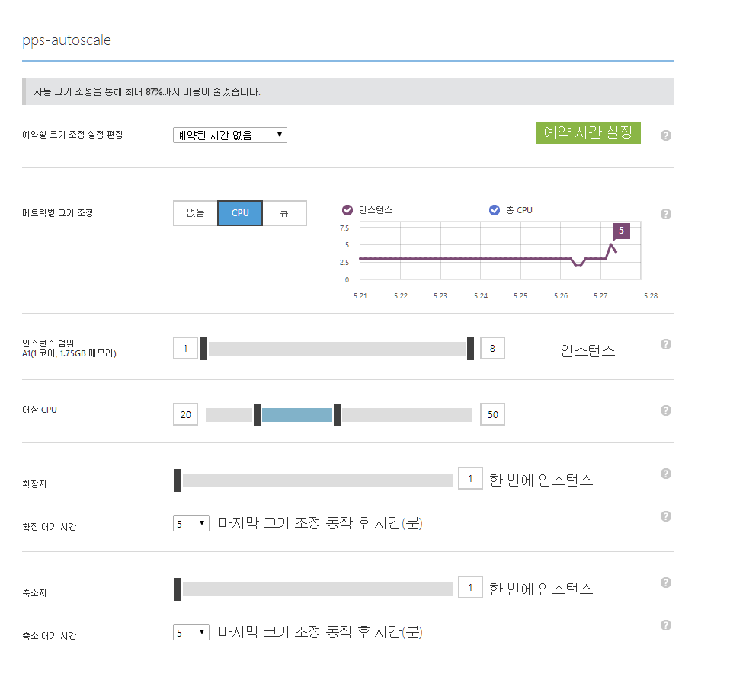
Virtual Machines – Elastic Scale
Infrastructure Services
미리 가상 컴퓨터를 생성하고 CPU 평균 사용량에 따라 가상 컴퓨터 인스턴스 수를 자동으로 증감
VM 가용 그룹 가상 컴퓨터를 대상, CPU 평균 사용률 계산하여 기준에 따라 Auto-Scale 적용
지난 10분간의 CPU 평균 사용율
20% 미만인 경우
임의의 1개 가상 컴퓨터를 종료
20% 이상 그리고 50%이하 인 경우
별도의 Auto Scale 작업 없음
50% 초과인 경우
임의의 1개 가상 컴퓨터를 시작
Auto-Sacle 동작 후 대기시간 설정(Cool time)
10분간 추가적인 Auto-Scale 동작 없음
1
2
3
4
1
2
3
4
4

Slide 18
Storage
Azure 스토리지는 매우 경제적인 클라우드 저장소로, 뛰어난 확장성과 다양한 서비스를 제공합니다.
확장성, 내구성 및 경제성
계정당 500TB 까지 확장 가능, 구독별 50개의 계정을 제공하므로 25PB를 하나의 구독에서 확장 가능
추가 2벌 복제본 구성
서비스를 사용하는 양 만큼 비용 지불
언제 어디서든 접근 가능
SAS (Shared Access Signatures)
512 bit 암호 키 필요
다양산 저장소 서비스 제공
Blob, Drive, Table, Queue, Files*
다양한 연동 방법 제공
.NET, Java, Android, C++ 및 Node.js로 접근할 수 있는 REST API 제공
계산 서비스에서 활용 가능
어디서든 인터넷을 통한 접근 가능
Type of Storage
Windows Azure Storage
Blobs
File system in the cloud
Disks
Durable NTFS volumes for Windows Azure applications
Tables
Massively scalable structured storage
Queues
Reliable storage and delivery of messages
Files
SMB(2.1/3.0) share using standard file APIs and semantics
Notes:
Azure Files Service
http://blogs.msdn.com/b/windowsazurestorage/archive/2014/05/12/introducing-microsoft-azure-file-service.aspx

Slide 19
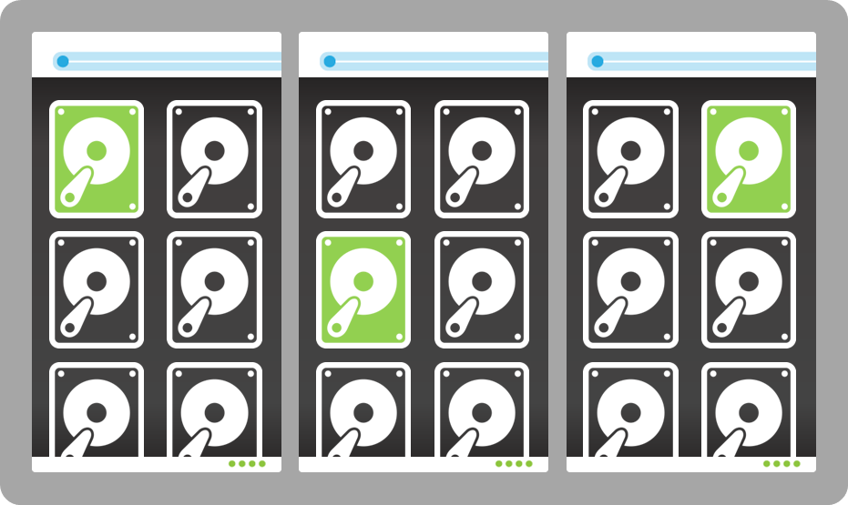
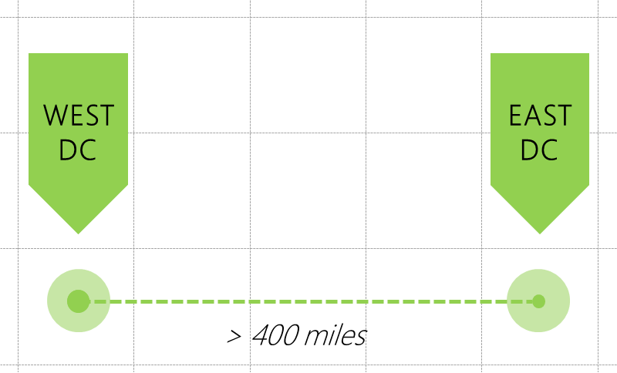
Storage – Durability
데이터의 내구성을 위한 다양한 Redundant 옵션을 제공합니다.
LRS (Locally Redundant Storage)
원본 데이터와 추가 2카피 복제(replica) 저장
원본 및 복제 데이터는 3개의 Fault Domain에 구분되어 저장
저장소의 디스크, 노드 또는 Rack의 장애로부터 안전하게 데이터 보호
데이터 쓰기 작업 시 원본과 복제본은 오차 없이 동기화되어 저장
GRS (Geo Redundant Storage)
LRS 대비 높은 내구성 및 가용성 제공
원본 데이터가 저장되는 데이터 센터로부터 약 640km이상 떨어진 데이터 센터 활용
Blob과 Table 데이터만 복제되며, Queue는 2013년 10월 현재 미지원 (곧 지원 예정)
LRS 에 추가 3벌(총 6 카피)의 복제(Replica)를 저장
비동기 방식으로 원본의 데이터가 보조 데이터센터로 복제 됨
Zone Redundant Storage (ZRS)
원본 데이터와 추가 2카피 복제를 단일 지역(region) 또는 다른 지역의 여러 영역(zone)에 분산 저장
저장된 데이터의 영역 장애 대한 추가 내구성 기능 제공 (예: 데이터센터 시설물의 화재 등)
Notes:
Storage Account
Capacity – Up to 500TB
Objects per second: 20,000 1KB messages
Scans/Listing considered as the number of objects read by the system and not the number of objects returned
Bandwidth:
GRS: Up to 10 Gbps Ingress/20 Gbps Egress
LRS: Up to 20 Gbps Ingress/30 Gbps Egress
Partition
Table- Up to 2,000 1KB entities/sec
Queue - Up to 2,000 1KB messages/sec
Blob - Up to 60 MB/s, IOPS 500
File - Up to 60 MB/s, IOPS 1000

Slide 20
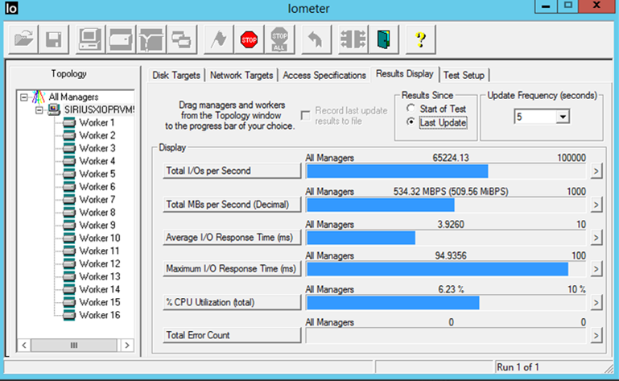
Storage – Premium Storage
SSD 기반의 고성능 프리미엄 스토리지를 제공합니다.
SSD 기반 고성능 스토리지
SSD 기반의 예측 가능하고 높은 IO 처리가 가능
고성능 IO 집중적인 데이터베이스 워크로드 등에 적합
10 Milliseconds 이하의 대기시간(latency)
높은 스케일
최대 1 TB의 blob/disk 크기 지원
최대 32 디스크를 스트라이프하여 총 32 TB의 스토리지 가능하며, 50,000 IOPS 이상 지원
프리미엄 스토리지 디스크는 새로운 VM 시리즈와 함께 사용

Slide 21
Azure Network – Port Forwarding
포트 포워딩 (Port Forwarding)
정의된 공용 포트와 개인포트에 따라 VM과 통신
클라우드 서비스 | 이름 | 프로토콜 | 공용 포트 | 개인 포트 | VM | 로드 발란스 구성
*.cloudapp.net | Remote Desktop(VM1) | TCP | 5586 | 3389 | VM1 | No
 | Remote Desktop (VM2) | TCP | 5587 | 3389 | VM2 | No
Cloud App / Hosted Service
PORT 5586
PORT 3389
VM1
LB/IP
PORT 5587
PORT 3389
VM2
공용 포트
개인 포트

Slide 22
Azure Network – Access Control
접근 통제
특정 가상 컴퓨터의 끝점 통신에 대한 접근을 통제
등록 규칙을 제외하고 기본 모두 차단이 적용 됨
클라우드 서비스 | 규칙 순서 | 클라이언트 IP 대역 | 허용 / 차단 | 끝점 이름
*.cloudapp.net | 100 | 65.0.0.0/8 | 허용 | Remote Desktop
 | 200 | 159.0.0.0/8 | 허용 | Remote Desktop
Cloud App / Hosted Service
65.0.0.0/8
O
PORT 5586
PORT 3389
LB/IP
VM1
77.0.0.0/8
X
공용 포트
개인 포트

Slide 23
Azure Network – Load Balancer
로드 발란스(Load Balancer) 구성
로드 발란스로 구성된 끝점은 인터넷을 통해 들어온 요청을 분산
분산 방식은 Round Robin이 아닌 Hash 방식임
Health Probe 커스터마징 지원
TCP Port
URL
Session Affinity 지원
Internal LB 지원
클라우드 서비스 | 이름 | 프로토콜 | 공용 포트 | 개인 포트 | VM | 로드 발란스 구성
*.cloudapp.net | HTTP (80) | TCP | 80 | 80 | VM1 | YES
 |  |  |  |  | VM2
Cloud App / Hosted Service
PORT 80
VM1
PORT 80
LB/IP
PORT 80
VM2
공용 포트
개인 포트
Notes:
Custom Health Probe
http://michaelwasham.com/windows-azure-powershell-reference-guide/configuring-disks-endpoints-vms-powershell/
http://blogs.msdn.com/b/piyushranjan/archive/2014/01/09/custom-probe-for-iaas-load-balanced-sets-in-windows-azure-and-acl-part-2.aspx
Session Affinity
http://azure.microsoft.com/blog/2014/10/30/azure-load-balancer-new-distribution-mode/
Internal load balancer
http://msdn.microsoft.com/en-us/library/azure/dn690121.aspx

Slide 24
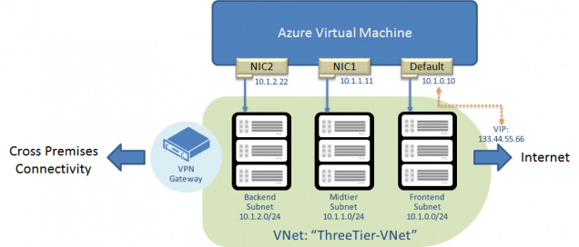
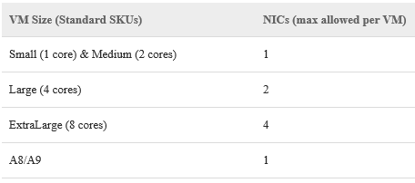
Azure Network - Multi NICs
Multi NICs(Network Interface Cards)
고려 사항
Multi-NIC 가상 컴퓨터는 하나의 가상 네트워크에서 multi-subnet을 지원합니다.
Multi-NIC은 가상 컴퓨터가 만들어질 때 구성되어야 합니다.(현재 버전의 제약)
L3 게이트웨이 또는 라우터 지원이 안 됩니다.
인터넷용 VIP는 “default” NIC만 지원됩니다.
IP 주소 및 MAC 주소는 고정됩니다.
가상 컴퓨터별 vNIC의 최대 개수

Slide 25
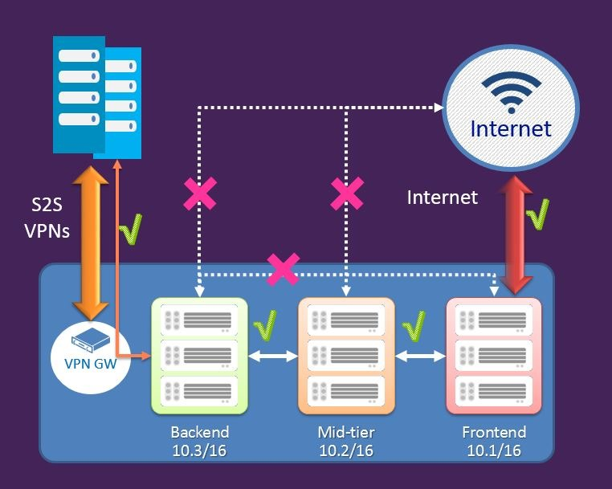
Azure Network
Network Security Group (NSG)
일반적인 네트워크 통제 정책의 정의
여러 개의 규칙을 정의하여 그룹으로 정의
Priority가 낮은 정책이 먼저 적용되며, 정책이 적용되면 더 이상 진행되지 않음
기본 정책은 내부 서브넷간의 통신 허용, 인터넷 OUTBOUND 허용 및 인터넷 INBOUND 차단이나 65,000이하의 Priority이므로 개별 정책이 우선 적용
구독 당 100개의 NSG 지원, 개별 NSG는 200개의 규칙을 포함 가능
INBOUND
Name | Priority | Source IP | Source Port | Destination IP | Destination Port | Protocol | Access
WEB | 100 | INTERNET | * | * | 80 | TCP | ALLOW
Name | Priority | Source IP | Source Port | Destination IP | Destination Port | Protocol | Access
all | 100 | * | * | * | * | * | DENY
OUTBOUND
NSG를 VM 또는 서브넷에 적용
VM 및 서브넷은 복수개의 NSG에 동시 적용할 수 없음
하나의 NSG는 복수개의 VM 또는 서브넷에 적용할 수 있음
NSG가 업데이트 되면 자동으로 몇 분안에 적용
VM 및 서브넷에 별도의 NSG를 적용 가능하며, 이 때 이중 네트워크 보안 정책이 적용됩니다.(INBOUND – 서비스넷 NSG 적용 후 VM NSG 적용, OUTBOUND – VM NSG 적용 후 서브넷 NSG 적용)
Notes:
Force Tunneling 지원
“Force” or redirect customer Internet-bound traffic to an on-premises site
Auditing & inspecting outbound traffic from Azure
Needed by many scenarios for critical security and IT policy requirements

Slide 26

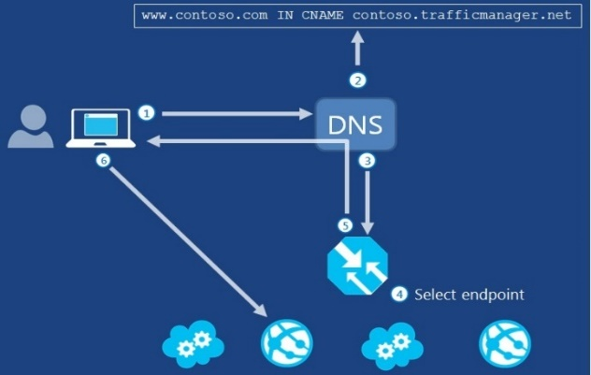
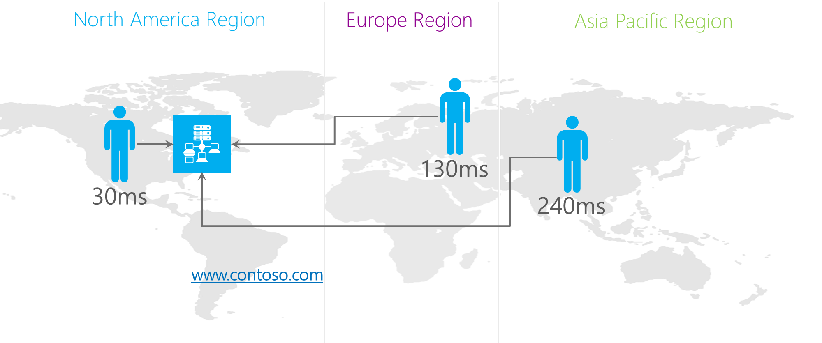
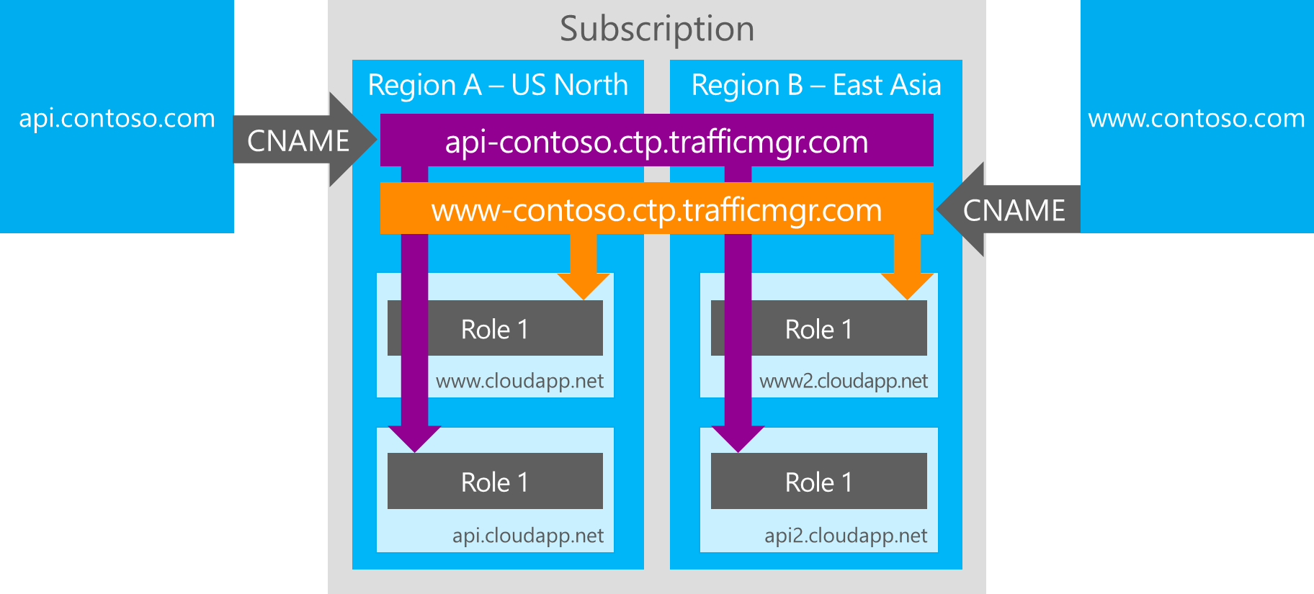
Traffic Manager Service
Microsoft Azure 구성
4. Network Service
서비스에 대한 요청을 Azure에서 호스팅 되고 있는 여러 서비스(동일한 데이터 센터 또는 전 세계의 여러 데이터 센터에서 실행되는지 여부와 상관 없음)에 분산할 수 있습니다.
트래픽 관리자 서비스
상세 기능 소개
적용 사례 및 예시
여러 위치로 사용 트래픽 분산
사용자 트래픽을 디렉션하여 Azure 데이터 센터 내 여러 Cloud 서비스, 다른 데이터 센터의 여러 Azure 웹 사이트 등의 여러 위치로 분산
응용 프로그램 가동 중지 시간 절감
Azure 또는 외부 사이트 및 서비스를 모니터링하고 장애가 발생할 경우 언제든지 사용자를 새로운 위치로 디렉션함으로써 중요한 응용 프로그램의 가용성을 개선
서비스 동작 방식
클라이언트가 접근하려는 서비스에 대해 클라이언트의 DNS를 통해 서비스 성능 및 상태를 체크하여 조건에 맞는 서버 IP주소를 클라이언트에게 반환하여 줌
장애 조치 부하 분산
주소가 반환되는 정책 중 하나로, 우선 순위가 높은 서비스부터 서비스 상태를 확인하여 서비스 IP 주소를 반환하여주는 정책
라운드 로빈 부하 분산
주소가 반환되는 정책 중 하나로, 트래픽 관리자에 등록된 서비스 주소를 순서대로 클라이언트에게 반환하여 주는 정책
성능 부하 분산
주소가 반환되는 정책 중 하나로, 클라이언트 DNS와 가장 낮은 지연성을 가진 서비스의 IP 주소를 클라이언트에게 반환하여 주는 정책
서비스 상태 모니터링
트래픽 관리자는 등록된 서비스들의 HTTP/HTTPS 또는 특정 URL의 끝점 상태에 대한 지속적인 모니터링을 수행하여 각 서비스들의 끝점 상태를 업데이트 함, 상태 체크 중 응답을 받지 못 하거나 오류가 반환되는 경우는 해당 끝점 대신 다른 끝점을 클라이언트에게 반환하여 주고, 지속적인 상태 체크를 통해 서비스가 다시 온라인 또는 200OK를 반환하는지 확인 함
성능 부하 분산
트래픽 관리자 서비스 구성도
사용자의 위치와 가장 가까운 서비스 제공
서비스 네이밍
동일한 Cloud 서비스를 서로 다른 이름과 정책으로 호출이 가능하도록 하나 이상의 트래픽 관리자 설정 가능

Slide 27
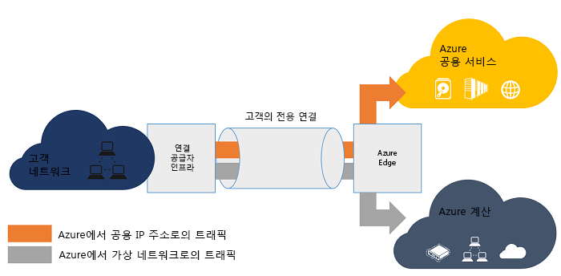








Express Route Service
Microsoft Azure 구성
4. Network service
고객의 인프라와 Azure 데이터 센터 사이에 프라이빗 연결을 구성하여 인터넷을 통한 일반 연결보다 안정적이고 속도가 빠르며 네트워크 지연성이 짧고 보안성이 높습니다
Express Route 서비스
상세 기능 소개
적용 사례 및 예시
데이터 센터 확장
기존 데이터 센터에 계산 및 저장소 용량을 안전하게 추가할
하이브리드 응용 프로그램 구축
온-프레미스 인프라와 Azure를 가로지르는 응용 프로그램 구축
Azure 데이터센터와 물리적 직접 연결
Azure 데이터센터와 물리적 연결을 갖고 있는 통신사 및 망 교환 사업자의 데이터센터에 고객사의 데이터센터를 물리적으로 연결함으로서 Azure 데이터센터의 컴퓨트 및 저장소 공간을 마치 고객사의 데이터센터 처럼 사용 할 수 있음
교환 사업자 방식
최소 200Mbps에서 최대 10Gbps의 물리적인 네트워크 구성이 가능
네트워크 서비스 사업자 방식
최소 10Mbps에서 최대 1Gbps의 물리적인 네트워크 구성이 가능
Express Route 구성도
하이브리드 응용 프로그램 구축
Express Route에서 제공되는 예측 가능하고 안정적이며 처리량이 높은 연결을 통해 보안 또는 성능에 대한 타협 없이 온-프레미스 인프라와 Azure를 가로지르는 응용 프로그램을 구축할 수 있습니다. 예를 들어 온-프레미스 Active Directory를 사용하여 사용자를 인증하는 기업 인트라넷 응용 프로그램을 Azure에서 실행하고 공용 인터넷을 통해 라우팅하는 트래픽 없이 모든 기업 사용자에게 서비스를 제공할 수 있습니다.
저장소, 백업 및 복구
Azure에 대한 빠르고 안정적인 연결을 제공하여 정기적인 데이터 마이그레이션, 비즈니스 연속성을 위한 복제, 재해 복구 및 기타 고가용성 전략과 같은 시나리오에 적합하도록 해 줍니다. 이 기능은 고성능 컴퓨팅 응용 프로그램을 위해 데이터 집합과 같은 대용량 데이터를 전송하거나 Azure 개발/테스트 환경과 온-프레미스 프로덕션 환경 사이에 큰 VM을 이동할 때 비용 효율적인 옵션이 될 수도 있습니다.

Slide 28



Microsoft Azure hybrid offerings
Microsoft Azure
고객사
용도
개발자 및 관리자의 접근
소규모 구성 시 사용
인터넷이 되는 어느 곳에서나 접근
인터넷을 통한 Azure 가상 네트워크와 개별 컴퓨터의 VPN 연결
인터넷을 통한 Azure 가상 네트워크와 고객사 네트워크의
VPN 연결
중소기업 및 대기업
하이브리드 서비스 용도
Azure 서비스의 안전한 소비
엔터프라이즈
미션크리티컬 서비스
백업/DR, 미디어, HPC
고유의 고성능 네트워크 필요 시
사설망을 통한 Azure 네트워크와 고객사 네트워크의 VPN 연결 (ExpressRoute)

Slide 29
Agenda
Azure Overview
Azure IaaS
Azure PaaS
Security & Compliance

Slide 30



Cloud Standard Delivery Model
SaaS
consume it
Software as a Service
PaaS
Platform as a Service
The best fit for
Modern Application
Scalable, Innovative & Rapid Development
build on it
IaaS
Infrastructure as a Service
migrate to it

Slide 31
Microsoft Azure Cloud Services Pattern
Traffic Manager for multiple farms
Microsoft PaaS 아키텍처 장점
Web role과 Worker role
Windows Server OS이나 관리가 필요하지 않음
어플리케이션은 모두 자동 설치 및 관리
Stateless로 동작하여 개별 VM 또는 하단의 하드웨어 장애/업데이트로 서비스 가용성에 영향 받지 않음
성능이 필요할 경우, Scale-out으로 확보 가능 (Auto-scale 기능 제공)
모든 컴포넌트의 가용성, 보안, 업데이트는 마이크로소프트에서 관리, 고객은 어플리케이션 및 데이터 관리
모든 컴포넌트는 SLA에 의해 최소 99.9%(Cache)에서 최대 99.99%(SQL Database)까지 보장됨
load balancer,
network filter & CDN
web role
instances
Azure
Cache
queue
worker role instances
Storage
solutions
blob
SQL
Database
NoSQL
DB
HDInsight
(Hadoop)

Slide 32
Azure PaaS
개발 / 관리
라이브러리 & SDK
Java, .NET, IOS, PHP…
관리도구
Systems Center
개발도구
Toolkit for Eclipse & Visual Studio
Command Line Interface
Windows, MAC, Linux
서비스 통합
Deployment & Administration
Active Directory, Diagnostics & Service Management, APIs, SCOM pack
플랫폼 구성
컴퓨팅
Cloud Services(Web/Worker roles)
Web Site, RemoteApp
컴퓨팅
Virtual Machine
App 서비스
Media, Notification Hub, Event Hub, Scheduler, Automation, BizTalk, Visual Studio Online, …
데이터 SQL Database, DocumentDB, Cache,
Backup, StoreSimple, Site Recovery
HDInsight, Machine Learning, Azure Search, CDN
Table
인프라 구성
스토리지
Blob Storage, Azure Drive
네트워크
Azure DNS, Virtual network, Traffic Manager, Express Route
Global Physical Infrastructure
Servers, Network, and Data Centers
Elastic
Usage-Based
Automated
Managed Resources
북미, 유럽 및 아시아 13개 리전, 30 CDN 노드

Slide 33
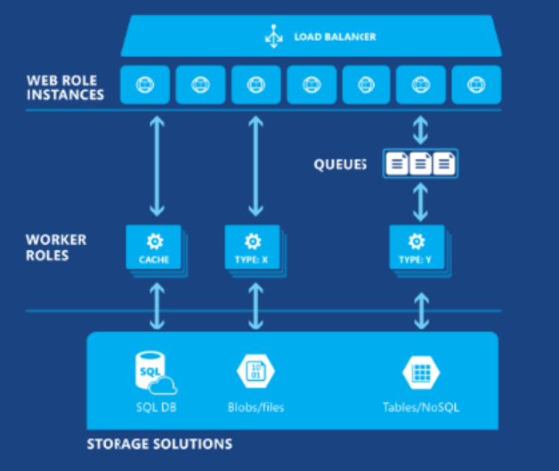


Cloud Services
Compute Services
Cloud 서비스를 사용하면 서버 인프라를 관리 비용을 최소화 할 수 있습니다. Cloud 서비스 웹 및 작업자 역할을 사용하면, 하드웨어 유지 관리에서 벗어나, 응용 프로그램을 신속하게 빌드, 배포 및 관리할 수 있습니다.
Cloud 서비스
상세 기능 소개
적용 사례 및 예시
가용성과 확장성을 갖춘 플랫폼
응용 프로그램 및 서비스를 개발하고 패키징하고 Cloud 배포하는 것만으로 가용성과 확장성을 확보할 수 있는 플랫폼
시스템 관리/구성 보다는 개발에 중점
하드웨어 고가용성 및 운영체제 관리/운영 보다 응용 프로그램 개발/배포에 집중 가능
엔터프라이즈 수준 확장성 제공
수요에 맞춘 자동 크기 조정과 몇 분 안에 수 백대 가상 컴퓨터 인스턴스 배포 가능
개발에서 배포까지 통합 환경 제공
서비스 개발에서 배포까지 개발자가 익숙한 Visual Studio 또는 Eclipse를 사용하여 하드웨어 준비로 인한 대기 및 운영체제 설치로 인한 개발 지연이 없는 진정한 PaaS 제공
프로덕션/스테이징 인스턴스 환경 제공
실제 운영 환경(프로덕션)과 테스트 환경(스테이징)을 별도로 제공하여 서비스 개선 작업 시 또는 정식 서비스 공개 전에 테스트 환경(스테이징)에 서비스를 배포하여 충분한 테스트를 수행한 하고, SWAP을 통해 프로덕션 서비스를 신속하게 테스트가 완료된 시스템으로 교체가 가능하며, 이 후 버그 발견시 과거 버전의 서비스로 신속한 Rollback 가능
신속하고 매우 쉬운 서버 구성
서비스를 배포 시 또는 배포 후 단순 설정값 변경으로 서비스를 구성하는 가상 컴퓨터 인스턴스의 수를 1대에서 수백대로 확대 가능
동적확장
신속한 수평 확장을 통해 대량 부하를 처리할 수 있는 솔루션을 무료로 제공하며, 수요에 맞게 시스템 성능과 비용을 자동으로 조정하여 최소의 운영 비용으로 변함없는 사용자 경험을 제공
서버 및 운영체제 자동 관리와 패치
모든 서버 운영체제에 대한 패치 또는 관리 비용을 획기적으로 줄일 수 있도록 인스턴스 관리 및 유지 보수를 마이크로소프트가 제공함
“Black Friday”를 위해 Cloud 도입
가상 컴퓨터 구성도
DELL은 Black Friday 기간동안 온라인을 통해 컴퓨터 상품 구매를 위해 제품과 최저가를 찾는 고객들을 위해 Azure에 서비스를 개발하여 배포 했습니다. Black Friday 기간동안 약 140,000,000 웹 요청이 Azure로 처리되었으며, 초당 2,000 트랜잭션의 요청은 단 4대의 A1 머신으로 장애 없이 서비스 되었습니다.
운전 습관 분석을 위한 모바일 앱 개발
Aviva는 고객의 자동차 보험 지출 비용 절약을 돕기위해 운전자의 운접 습관을 관리해 줄 수 있는 모바일 앱을 개발 했습니다. 고객 스마트폰으로부터 데이터를 직접 수집하여, 일반 운전 통계 데이터보다 신뢰 할 수 있는 정보를 수집 했습니다. 데이터 수집 및 분석을 위해 데이터를 수집 저장을 온-프레미스에서 감당하기 어려워 하이브리드 방식으로 데이터 수집과 저장를 Azure에서 수행했습니다.

Slide 34
Cloud Service – IaaS vs. PaaS
Azure PaaS(Cloud Services)는 Workload 유형에 따라 사용할 수 있는 Web Role과 Worker Role를 제공하며, Azure 는 애플리케이션 및 데이터 이외의 모든 관리 작업들을 자동으로 수행함.
IaaS v. PaaS
Infrastructure
(as a Service)
Platform
(as a Service)
Azure PaaS 기반의 애플리케이션 실행
You manage
Web Role
Worker Role
Applications
Applications
You scale, make
resilient & manage
Data
Data
Runtime
Runtime
Middleware
Middleware
Scale, Resilience and management by vendor
O/S
O/S
Web Role은 IIS가 미리 설정된 웹서버 특화에 Virtual Machine이며,
Worker Role은 Non-web 기반의 처리 또는 Back-end 업무 처리에 특화된 Virtual Machine 임.
애플리케이션은 패키징(.cspkg)되어 Web 또는 Worker Role에 배포(deploy)됨
Azure는 VM 시작, 애플리케이션 설치 및 인스턴스 실행, 자동 로드밸런싱 등을 자동으로 수행하며, 필요시 OS 패치 및 인스턴스 이동 등 모든 라이프사이클 관리를 진행
Virtualization
Managed by vendor
Virtualization
Servers
Servers
Storage
Storage
Networking
Networking

Slide 35
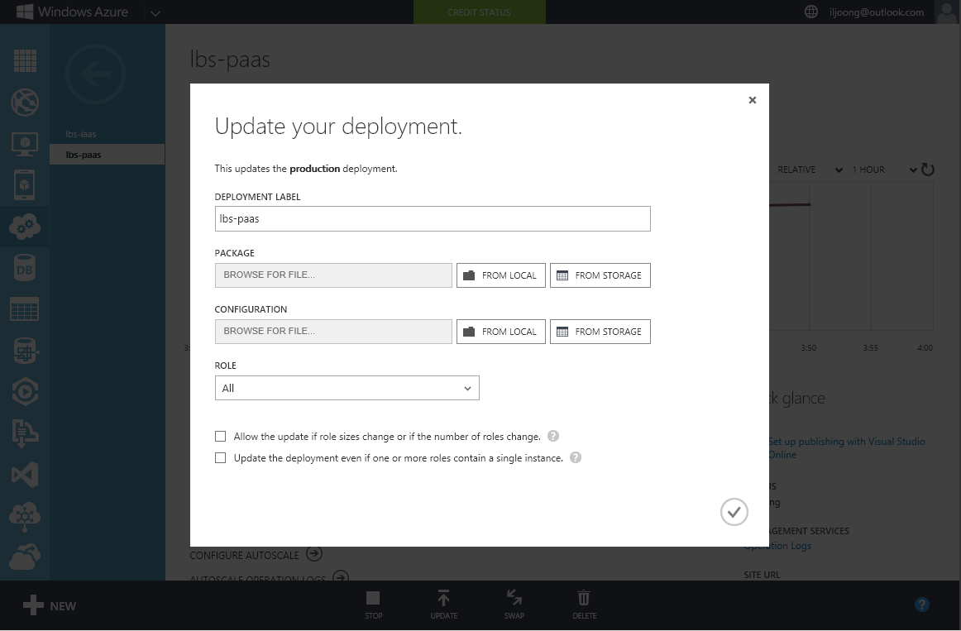
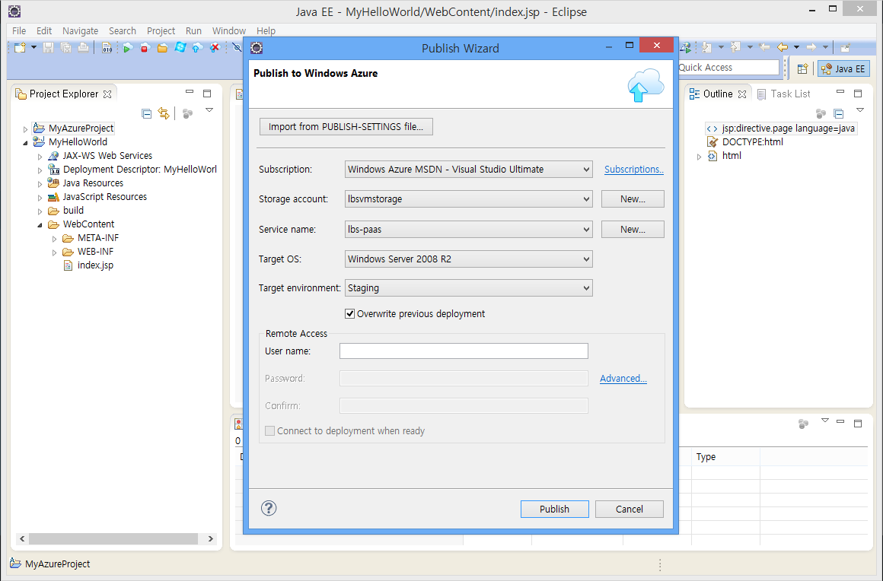
Cloud Service - Deployment
Azure PaaS는 IaaS와 달리 VM 생성 및 SW 설치가 필요 없으며, 한번의 애플리케이션 배포와 복잡한 구성 없이 가용성과 스케일성을 보장하는 클라우드 서비스를 제공할 수 있음.
Azure 관리 포탈에서 애플리케이션(Cloud Services) 패키지 업로드를 통해 서비스 배포
Visual Studio 또는 Eclipse에서 손쉬운 애플리케이션 패키징 및 배포 기능을 통해 서비스 배포
또는, Ant tool을 사용하여 커스텀화된 빌드 및 배포가 가능함

Slide 36
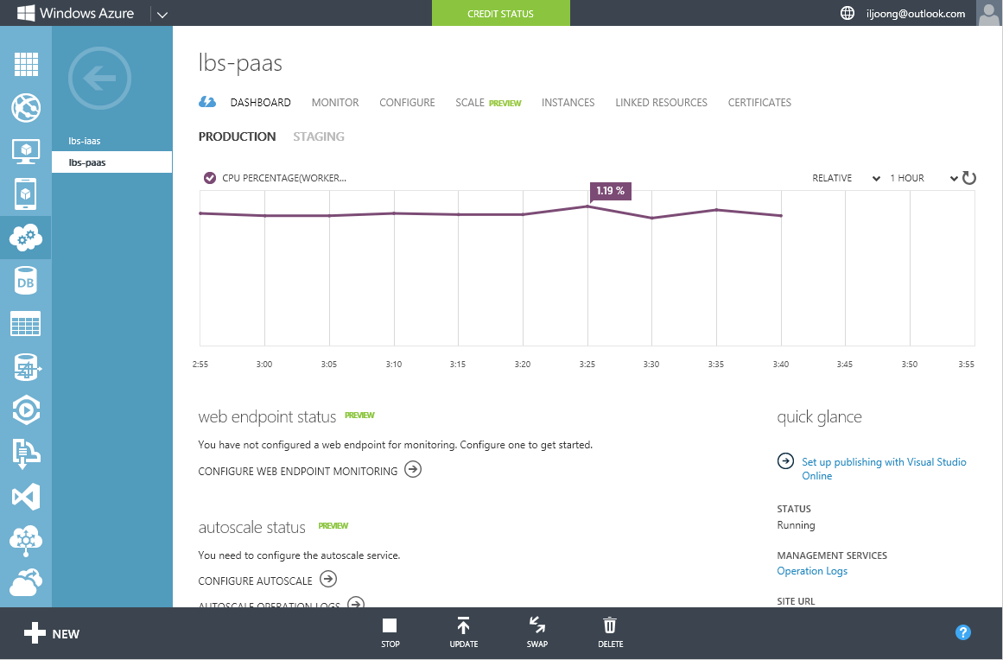
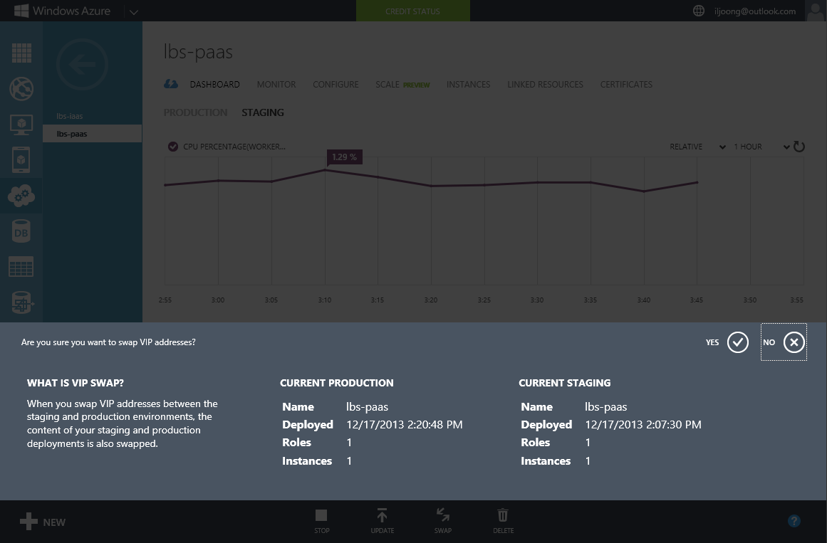
Cloud Service - Environment
Production과 Staging 환경이 구성되어 있으며, VIP(Virtual IP) 스왑 기능으로 실시간/무중단 서비스 업그레이드가 가능함.
서비스를 Production으로 릴리즈하기 전에 Staging에서 최종 검증을 수행
Staging에서 검증된 서비스는 VIP 스왑을 적용하여 새로운 서비스를 무중단 없이 즉각적으로 릴리즈

Slide 37
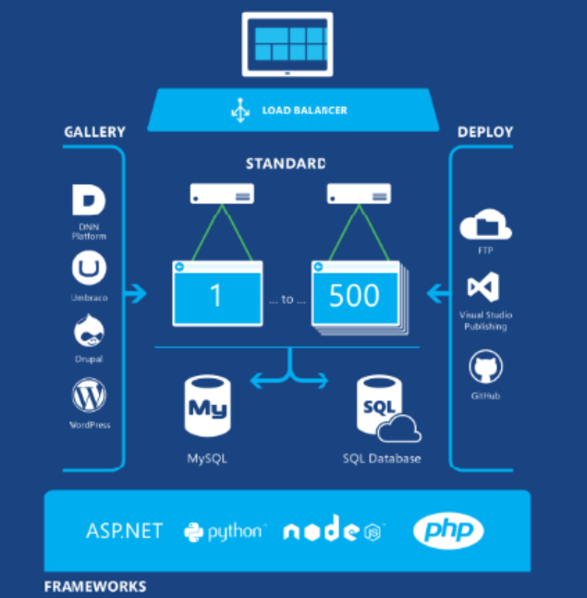

Web Sites
Compute Services
도입이 가장 쉬운 PaaS로 웹 앱을 만들고 배포하여 확장하는 데 몇 초밖에 안 걸립니다. 따라서 개발자는 응용 프로그램 코딩에 더욱 집중할 수 있으며, 확장 및 안전한 실행을 위한 인프라 관리는 마이크로소프트가 책임 집니다.
웹 사이트 서비스
상세 기능 소개
적용 사례 및 예시
다양한 개발 언어 지원
.NET, Java, PHP, Node.js, Python 등 뿐만 아니라 WordPress, Drupal, Joomla, Umbraco 및 DotNetNuke를 포함해 유명한 웹 앱과 CMS 솔루션 지원
완벽한 PaaS 웹 서버
서버 자동 패치 및 고가용성 제공을 제공하며, 부하에 따라 인스턴스 수를 동적으로 조절 가능
DevOps 플랫폼
Git 등과 함께 통합 및 배포 워크플로 지원하여 신속한 서비스 구성 및 관리가 가능
웹 앱 (Web APP) 갤러리
블로그에서 위키에 이르는 다양한 웹 사이트를 쉽게 구성 가능한 갤러리 제공하여 전 세계 어느 데이터센터든 신속하게 웹 사이트 개설 가능
웹 작업 (Web Job)
웹에 대한 반복적인 사용자 정의 작업을 주기적으로 실행 가능하도록 하는 에이전트 제공하여 웹 사이트에 대한 지속적 관리 업무 상당 부분 자동화 가능
부하 분산 및 AutoScale
서비스 부하에 따른 웹 서버간의 부하 분산과 신속한 수평 확장을 통해 대량 부하를 처리할 수 있는 솔루션 제공, 특히 CPU 평균 사용률을 기준으로 임계치 이상의 CPU 사용시 인스턴스 증가가 또는 반대로는 인스턴스 감소를 통해 가격과 성능을 자동으로 조절 가능
백업
안전한 데이터 관리를 위해 사이트 및 데이터베이스를 자동 백업 기능 제공하여 주기적으로 데이터를 저장소에 보관 할 수 있음
서비스 모니터링 및 경고 알림
개발자와 관리자에게 자동으로 알리는 모니터링 및 경고 서비스 제공하여 웹 사이트 성능과 가용성에 대한 상태 변화를 즉각적으로 모니터링 하고 이상징후 탐지 한 경우 이상 상태에 대해 기술한 메일을 자동으로 받을 수 있음
웹 사이트 구성도
최소 비용으로 대규모 웹 서비스 요청 처리
딴지그룹은 단기간 폭발적으로 몰리는 서비스 요청 처리에 효과적으로 대응할 수 있는 인프라가 필요 했으며, 동시에 최소의 비용으로 웹 서비스를 운영해야 했습니다. 이를 위해 Azure WebSite를 채택했으며, 현재 Azure Webiste 기반의 웹 사이트를 통해 다양한 컨텐츠 배포를 하고 있습니다.
일일 4억건 이상의 날씨 요청 처리
AccuWeather는 전세계에서 발생하는 일 4억건 이상의 날씨 정보 요청을 처리하기 위한 대규모 플랫폼이 필요했으며, Azure를 글로벌 서비스 플랫폼으로 채택 했고 인프라 구축에 대한 걱정없이, 온디맨드 확장성 그리고 향상된 성능으로 전세계 300만여 장소에 대한 날씨 정보를 전세계에 공급할 수 있게되었습니다. 플랫폼 채택 후 약 6개월만에 안정적이고 고품질의 서비스 구축이 가능 했다.

Slide 38
Web Sites
Compute Services
Example applications and frameworks in the Web App Gallery
What It Provides
Technology Foundation
WordPress
Content management system/blogging
PHP/MySQL
Joomla
Content management
system
PHP/MySQL (and others)
MediaWiki
Wiki package
PHP/MySQL (and others)
Apache Tomcat
Web server/
servlet container
Java
Django
Web framework
Python
Express
Web framework
JavaScript/Node.js

Slide 39
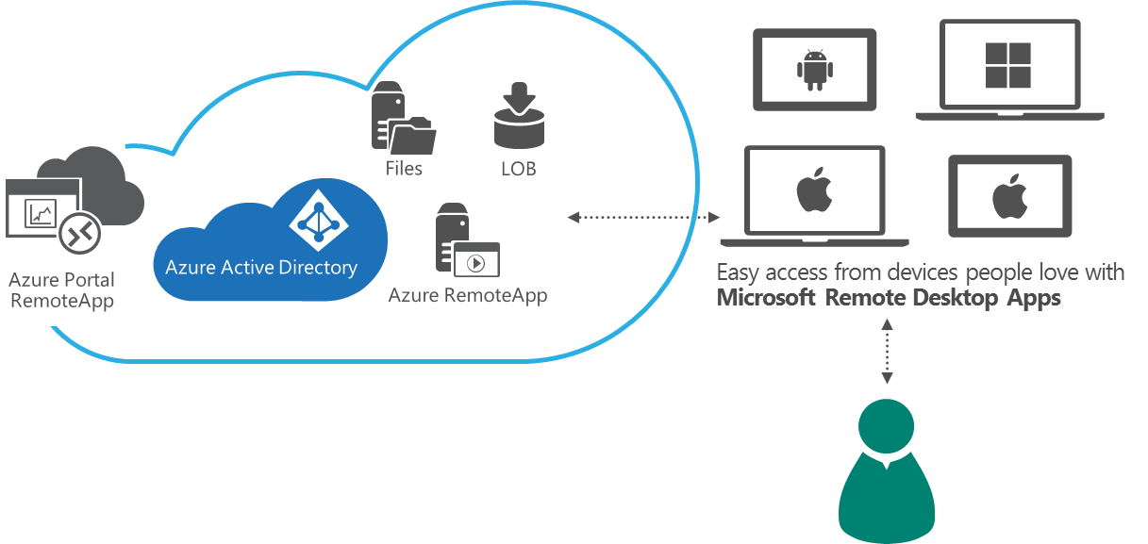
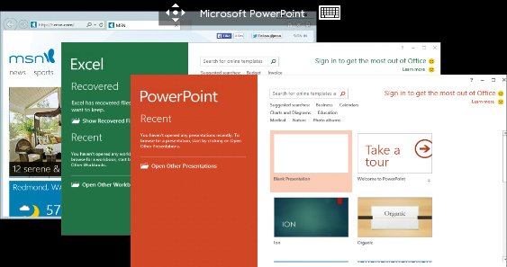
RemoteApp
Compute Services
Preview
Azure의 원격 데스크톱과 결합하여 어디에서나 다양한 장치에서 기업 응용 프로그램에 액세스함으로써 대규모의 자본 투자가 없어도 비즈니스 요구에 따라 빠르게 응답하고 기업 응용 프로그램을 중앙화하고 보호할 수 있습니다.
RemoteApp 서비스
상세 기능 소개
적용 사례 및 예시
언제 어디서나 접속
사용자는 거의 어디에서나 언제든지 다양한 장치에서 자신의 응용 프로그램에 액세스할 수 있음
탄력적 서비스 운영
대규모 자본을 투자하지 않고도 확장 또는 축소하여 역동적인 비즈니스 요구에 부합
안전한 서비스 운영
믿을 수 있고 안정적인 Microsoft Azure 플랫폼에서 기업 응용 프로그램을 중앙화하고 보호
장소에 상관없이 응용 프로그램 실행
Windows, Mac OS X, iOS, Android 등 다양한 장치를 통해 Azure에서 원격으로 실행되는 응용프로그램을 마치 로컬에서 실행하듯 액세스 가능
Cloud 및 하이브리드 배포 지원
기업의 기존 온-프레미스 인프라에 Azure RemoteApp을 통합하여 고유의 원격 데스크톱 세션 호스트 구현이 가능하며, 또는 기본적으로 제공되는 앱 컬렉션을 이용해 Azure RemoteApp을 배포하여 독립된 Cloud 서비스 구축 가능
MS Office Pro Plus 2013 제공
RemoteApp을 통해 문서 읽기 / 편집이 가능하도록 Office가 무료로 포함하여 제공, 언제 어디서나 문서를 자유롭게 보고 편집할 수 있는 환경 구성이 가능
저장 공간 제공
문서 등 다양한 데이터를 원격 서버 하드디스크(저장소)에 저장하여 장치에서 볼 수 있도록 사용자당 약 50GB의 무료 공간 제공
Windows Server 응용 프로그램 실행
RemoteApp을 통해 제공되는 Windows Server 2012 R2는 온-프레미스 Windows Server와 동일한 버전으로 온-프레미스에서 실행되는 응용 프로그램은 RemoteApp을 통해서도 실행이 가능
급변하는 비즈니스 요건에 따른 빠른 확장
리소스 변동이 많거나 비즈니스 요건이 급변하는 경우에 적합한 비용 효율적인 솔루션입니다. 서버 증설이나 고가의 온-프레미스 인프라를 위한 투자 없이 빠른 확장으로 계절별 이동이 많은 작업자, 공급업체 또는 대규모 신규 직원에게 기업 응용 프로그램에 대한 액세스를 지원할 뿐만 아니라, 비즈니스 요구사항이 바뀌면 다시 축소할 수 있습니다.
RemoteApp 서비스 구성도
안드로이드에서 실행
안드로이드 계열 모바일 디바이스에서 RemoteApp을 실행, 동시에 여러 응용 프로그램을 사용할 수 있고 Windows Desktop에서 작업하듯 RemoteApp 내부에서도 응용 프로그램간의 Copy & Pate 가능

Slide 40
Data Service
Data Services
Operational Data
Analytical Data
Key/Value Store
Tables,
Redis
NoSQL
Technologies
Column Family Store
Cassandra, HBase
Big Data Analytics
HDInsight,
Hadoop
Document Store
DocumentDB,
MongoDB
Graph Database
Neo4J
Relational Reporting
MySQL,
SQL Server, Oracle
Provided by
Microsoft Azure
SQL
Technologies
Relational Database
SQL Database,
MySQL,
SQL Server, Oracle
Runs in Microsoft Azure and supported commercial
Relational Analytics
MySQL,
SQL Server, Oracle
Runs in Microsoft Azure and is open source

Slide 41

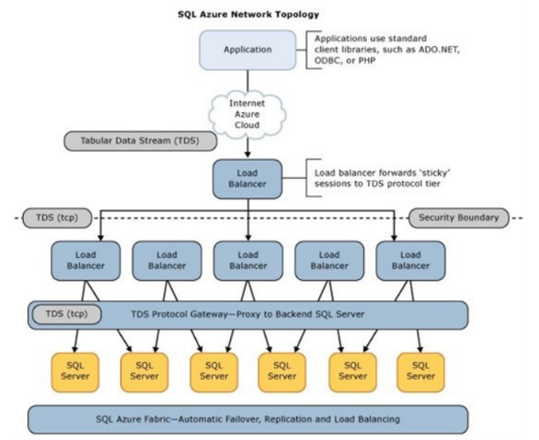

SQL Database
Data Services
Cloud 개발자와 솔루션 설계자에게 예측 가능한 성능, 확장성, 비즈니스 연속성과 데이터 보호 기능을 제공하고 거의 모든 관리 작업을 자동으로 수행하는 관계형 DaaS(database-as-a-service)입니다.
상세 기능 소개
적용 사례 및 예시
SQL 데이터베이스 서비스
ㄴㅇㄹ
Cloud 관계형 데이터베이스 서비스
엔터프라이즈 규모의 관계형 데이터를 관리 할 수 있는 DaaS 서비스 제공
탄력적인 확장 및 예측 가능한 성능
수천 개의 데이터베이스에 대한 탄력적인 확장으로 일시적인 처리량 증가 또는 지속적인 대용량 패턴 지원
보안 및 준수 관련 작업 지원
데이터베이스 내부 이벤트를 추적하고 기록하는 감사 기능으로 효과적인 보안 준수
가용성 및 성능
매월 99.99%의 가용성을 SLA로 제공하며, 서비스 계층 (Tier)별 최소 5 DTU**에서 800 DTU** 성능을 제공 서비스 수요에 따른 계층 상향 또는 하향 조정이 서비스 중단이 전혀 없이 가능
데이터 보호
기본적으로 원본 데이터를 포함한 2개의 추가 데이터를 유지하여 데이터를 보호 하며, 서비스 계층별 추가 보호 및 재해 복구 기능 비즈니스 연속성 보장, 관리자의 판단에 따라 수동으로 최소 7일 이내 임의 시점 또는 최장 35일 이내 임의 시점으로 데이터 복구 가능
읽기 전용 보조 데이터베이스
프리미엄 계층의 재해 복구 기능 사용시 보조 데이터베이스를 읽기 전용으로 사용 가능 (최대 4대 읽기 보조 복제본 구성 가능)
서비스 개발 및 모니터링 환경 제공
별도의 도구 설치 없이 웹브라우저를 통해 T-SQL 개발 및 DB 모니터링 가능하며 또는 SSMS (SQL Server Management Studio)를 사용할 수 있음
관계형 데이터를 유지 비용 최소화
데이터베이스의 고가용성 확보를 위한 인프라의 투자 비용이 거의 없으며, 시스템과 관계형 데이터베이스 자체 유지보수/패치를 서비스의 일부로서 제공 RDBMS를 위한 인프라 유지 관리 부담 최소화가 가능
SQL 데이터베이스 구성도
Cloud에서 10초에 150,000장 티켓 판매
Flavorus는 티켓판매회사로 다양한 이벤트, 스포츠 경기, 음악 콘서트 등의 티켓을 온라인으로 판매합니다. 특히 단기간 동안에 폭발적 구매 요청으로 매진되는 콘서트 티켓 판매를 위해 Azure에 발권을 위한 웹 서비스와 이를 위한 550개의 SQL DB를 분산하여 구성했습니다. 이 콘서트는 약 10초만에 150,000장의 티켓이 판매되었고, 장애 없이 안정적으로 티켓을 판매 할 수 있었습니다. Flavorus는 대규모 이벤트를 최적의 비용으로 Cloud 상에서 대응이 가능하게 되었습니다.
리테일 시스템을 Cloud로 운영, 비용 절감
최고의 자전거를 판매하는 Trek은 전세계 소매점을 위한 시스템을 각 국가별 호스팅으로 운영하던 것으로 Azure로 이관하여 매월 약 $15,000 USD를 절감할 수 있었습니다.
* The 99.99% uptime SLA applies to Basic, Standard, and Premium service tiers only
** DTU(데이터베이스 처리량 단위):

Slide 42
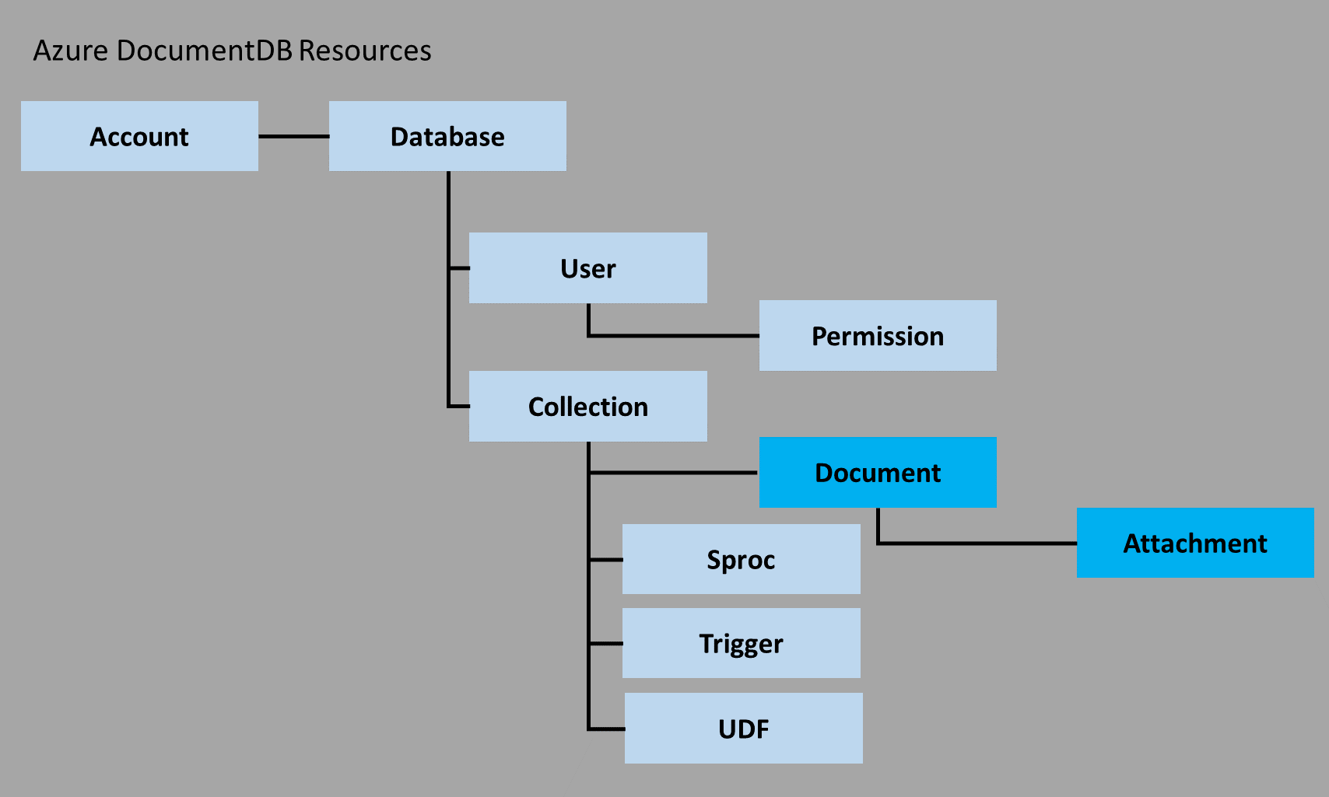
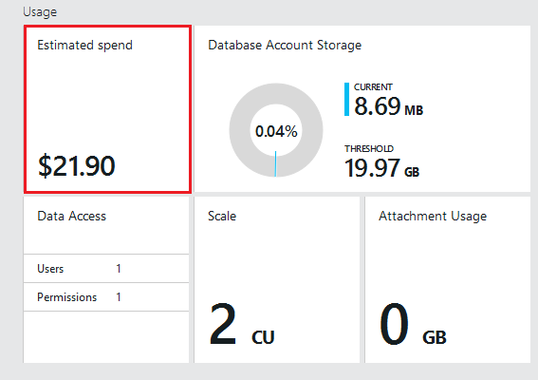
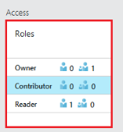
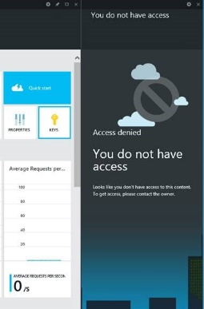
DocumentDB Service
Data Services
DocumentDB는 스키마 없는 JSON 데이터 모델을 통해 풍부한 쿼리와 인덱싱 기능을 제공하고 마이크로소프트 Cloud에서 관리되는 NoSQL 문서 DaaS(Database-as-a-Service)입니다.
DocumentDB 서비스
상세 기능 소개
Azure 포털 관리 기능
스키마 없는 JSON 데이터를 이용한 풍부한 쿼리 및 트랜잭션
DocumentDB에서는 데이터베이스에 추가된 모든 JSON 문서를 자동으로 인덱스한 다음 스키마나 보조 인덱스를 먼저 지정하지 않고도 친숙한 SQL 구문을 사용하여 쿼리할 수 있도록 합니다. 쿼리와 트랜잭션 데이터 처리를 고유하게 결합하여 현대적이고 확장성 있는 모바일 및 웹 응용 프로그램을 구축합니다. JavaScript 기반 고객 쿼리 연산자나 UDF(사용자 정의 함수)를 사용하여 DocumentDB의 성능을 확장 할 수 있으며 기본 JSON 데이터 모델을 사용하면 웹 플랫폼 및 도구와 쉽게 통합할 수 있습니다.
안정적이며 고성능 데이터베이스 환경
DocumentDB는 쓰기에 최적화된 SSD 저장소에 백업되어 속도가 빠르고 지연이 적습니다. 예약된 리소스를 사용하여 예측 가능한 수준의 빠른 성능을 달성하고 필요한 처리량을 제공할 수 있습니다. 응용 프로그램 요구가 커지면 저장소와 처리량도 선형적으로 확장됩니다. 응용 프로그램 시나리오와 성능 요구 사항에 맞게 일관성을 튜닝하고 조절할 수 있습니다. 데이터는 자동으로 복제되며 고가용성을 제공합니다.
빠른 개발 지원
단순한 RESTful HTTP 인터페이스를 이용한 CRUD, 쿼리 및 JavaScript 처리를 통해 데이터베이스에 액세스하며 JSON 또는 JavaScript로의 확장이나 사용자 지정 인코딩이 필요하지 않습니다.
DocumentDB 사용으로 인한 비용 예측 지원
DocumentDB 구조
Azure DocumentDB 소개
Azure DocumentDB는 데이터베이스 엔진 내보에서 직접 JSON 및 JavaScript를 기본적으로 지원하도록 처음부터 설계된 NoSQL 문서 데이터베이스 서비스입니다. 예측 가능한 처리량, 짧은 대기 시간, 유연한 쿼리가 중요한 웹 및 모바일 응용 프로그램에 적합한 솔루션입니다. OneNote와 같은 Microsoft 소비자 응용 프로그램에서는 이미 프로덕션에서 DocumentDB를 사용하여 수백만 명의 사용자를 지원합니다.
역할 기반의 접근 통제 지원으로 관리자별로 관리 권한을 정의

Slide 43
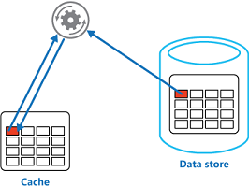
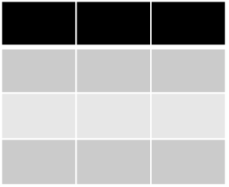
Redis Cache
Data Services
Azure 캐시는 분산된 메모리 내 확장 가능한 솔루션 제품군으로, 초고속으로 데이터에 액세스할 수 있어 확장성과 응답성이 뛰어난 응용 프로그램을 작성할 수 있습니다.
캐시 서비스
상세 기능 소개
적용 사례 및 예시
고성능
Azure Redis 캐시는 Microsoft가 관리하는 안전한 전용 Redis 캐시 전용 시스템에 액세스하게 되며, Redis의 풍부한 기능과 에코시스템 및 Microsoft의 안정적인 호스팅과 모니터링이라는 두 가지 장점을 모두 제공
손쉬운 사용 및 관리
캐시를 프로비전하는 것으로 서비스의 성능과 고 가용성을 확보 할 수 있으며, Redis와 같이 응용 프로그램에서 캐시를 사용하기 위해 끝점을 호출 하는 것으로 강력한 성능의 응용 프로그램 개발 가능
캐시 기능
고급 키-값 (Key-Value)저장소로, 키(Key)에는 문자열, 해시, 목록, 집합 및 정렬된 집합과 같은 데이터가 포함되며, Redis는 이러한 데이터 형식에 대한 일련의 원자성을 지원
캐시 생성
별도의 하드웨어나 설치 작업 없이, Azure 관리자 포털에서 캐시의 이름을 지정하고 서비스 계층(Tier)를 선택, 원하는 사이즈 (최소 250MB에서 최대 53GB)를 선택 프로비저닝하여 서비스 생성
캐시 서비스 모니터링
서비스 상태, 사용률 및 서비스 속성을 모니터링 하고 성능 카운터를 확인하여 문제를 해결 할 수 있도록 대시보드 제공
다중 언어 지원
C, C#, C++, JAVA, Node.js, Objective-C, Perl, PHP, Python, Ruby 등 언어를 지원
ASP.NET 세션 상태 공급자 지원
세션 상태 정보를 웹 서버의 메모리 또는 SQL Server와 같은 데이터베이스에 저장하는 형태가 아닌, Redis Cache가 제공하는 공간에 세션 상태를 저장하여 서비스의 안정성과 성능 향상에 기여, 특히 ASP.NET에 쉽고 빠르게 적용할 수 있는 공급자(Provider)를 제공
세션 데이터 저장
캐시 서비스 구성도
세션 데이터
사용자
웹 서버
캐시
로그인 정보 및 장바구니와 같은 세션 정보를 저장하고 처리
DB 부하 경감
데이터 캐시
사용자
웹 서버
캐시
DB
DBMS의 읽기 부하를 줄이고, 응용 프로그램의 응답속도를 획기적으로 향상

Slide 44
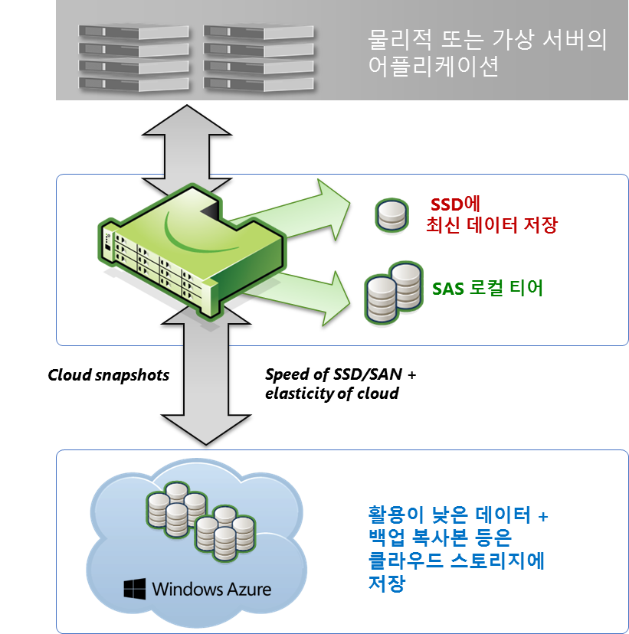
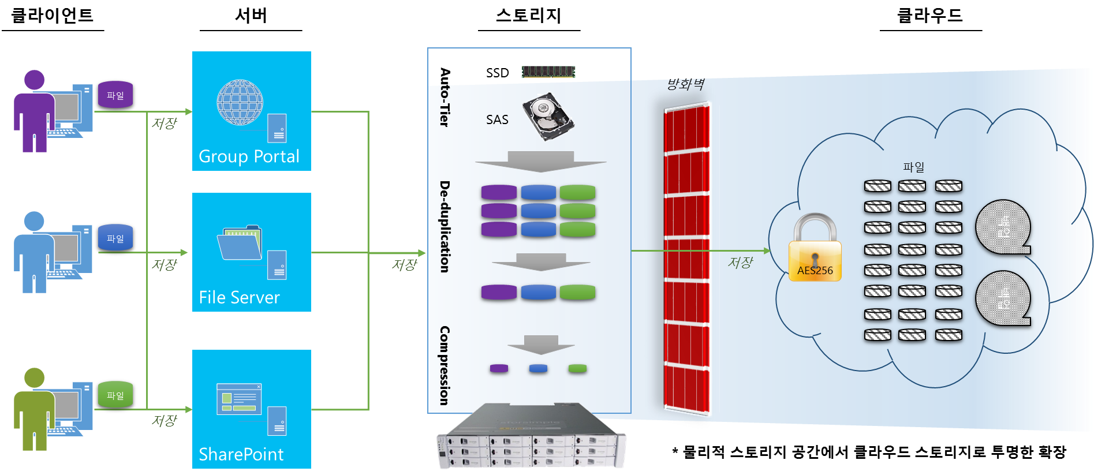
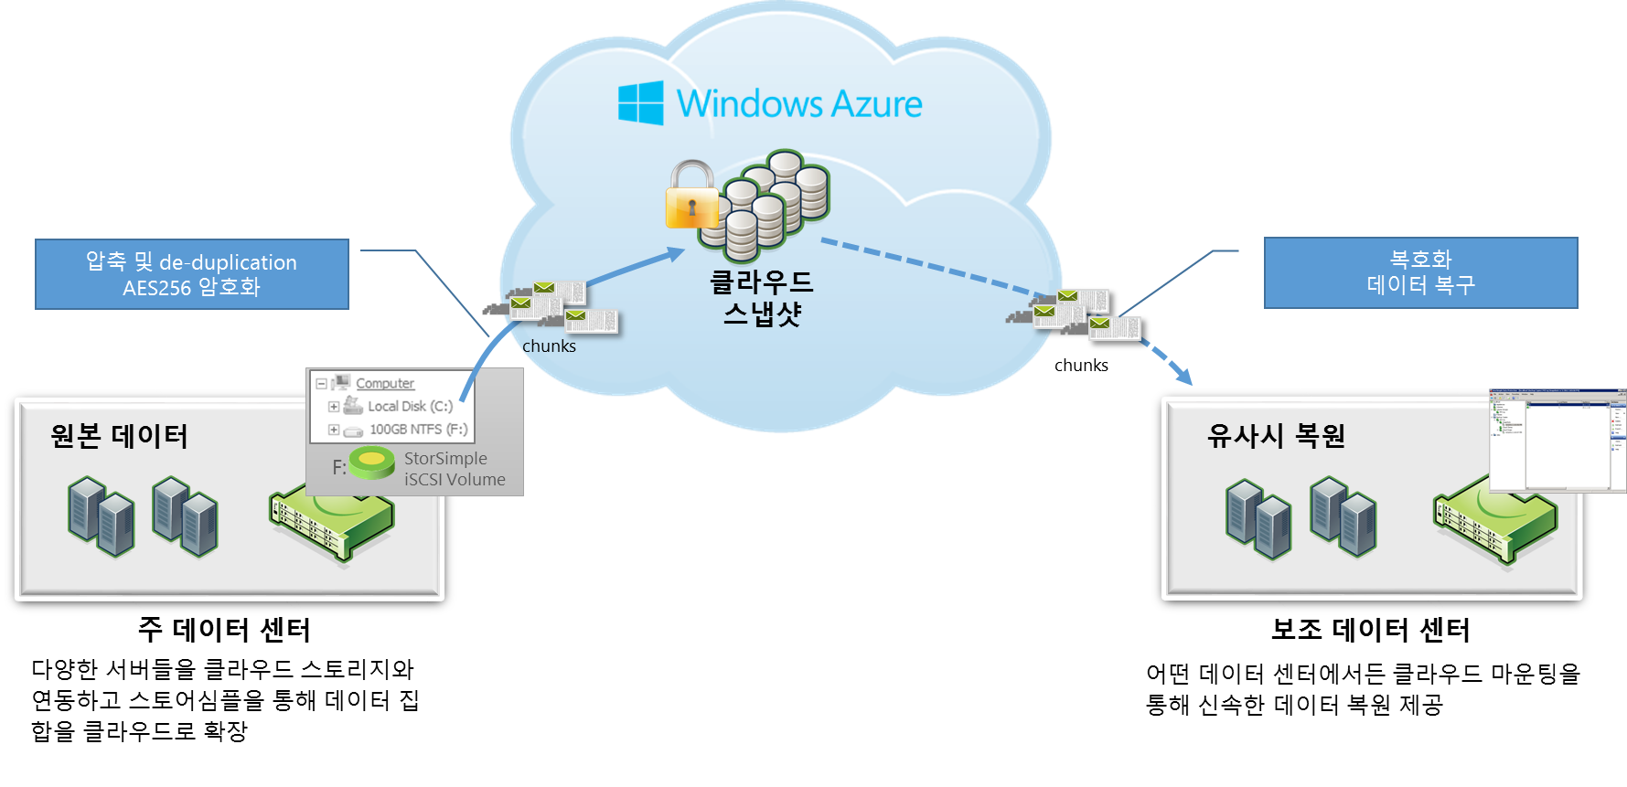
StoreSimple
Data Services
StorSimple은 Hybrid 저장소 어플라이언스로 저장되는 데이터 보호 및 재해 복구를 위한 통합 솔루션을 제공합니다. 증가하는 데이터에 따라 늘어나는 저장소 관리 비용을 최소화하고, Cloud 저장소 경제의 이점을 활용 합니다.
Storsimple
상세 기능 소개
적용 사례 및 예시
하이브리드 스토리지
고객의 데이터센터에 StorSimple을 구성, 데이터 저장을 온-프레미스에서 수행하면 데이터가 자동으로 Cloud 저장소화 연계되어 탄력적으로 저장공간이 확보 됨
데이터 저장에서 백업까지 한 번에
StorSimple에 저장된 데이터는 중복 제거 및 압축 그리고 암호화되어 Azure 저정소에 저장 백업 되며, 유사이 데이터를 StorSimple 또는 Azure 상에 가상의 StorSimple로 복구 가능
탄력적인 온-프레미스 저장소 제공
온-프레미스에 설치된 StorSimple은 물리적 저장소로서 SSD와 SAS에 자동으로 티어링 되어 데이터 축적되는 만큼 저장되며 오래된 데이터는 Azure Blob에 저장, 온-프레미스 데이터 센터에 탄력적인 저장공간을 제공
데이터 중복제거 및 압축
StorSimple에 저장되는 데이터는 모두 중복 제거되어 저장되며, 데이터의 저장 블록과 형태를 StorSimple이 관리하여 신속한 데이터 중복 제거가 가능, 중복 제거된 데이터는 SAS와 Azure Blob에 저장되기 전 반드시 압축되어 실제 물리적으로 차지하는 공간을 데이터에 따라 최대 80% 수준까지 절약 할 수 있음
데이터 복구
Azure에 저장된 데이터는 주기적으로 백업이 이루어지며, 유사시 관리자의 판단에 따라 스냅샷이 구성된 시점으로 데이터를 복구 할 수 있음
가상의 StorSimple 제공
온-프레미스에서 저장된 데이터는 자연스럽게 Azure Blob에 백업되고, Blob에 백업된 데이터를 Cloud상에 가상의 StorSimple 머신을 생성한뒤 백업된 데이터를 복구할 수 있는 기능을 제공
데이터 저장
StorSimple 구성
온-프레미스에서 데이터가 Storsimple에 저장되며 자동으로 압축, 중복제거, 암호화가 진행되고 Cloud 저장소와 연동
재해 복구
StorSimple을 통해 백업된 데이터는 유사시 다른 물리적인 StorSimple 또는 Azure상의 가상의 StorSimple 머신을 통해 복구 가능

Slide 45

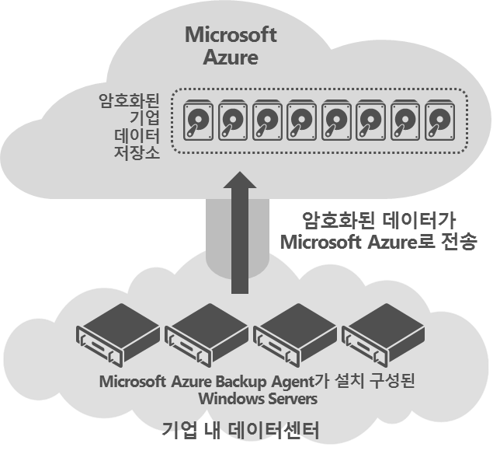


Backup
Data Services
관리가 어렵고 손실과 에러가 잦은 테이프 백업에서 인프라 투자가 필요 없는 Azure 백업을 사용할 수 있습니다. 모든 백업 내용은 고객의 키로 암호화 되어 정보 유출의 문제가 없습니다.
백업 서비스
상세 기능 소개
적용 사례 및 예시
백업 서비스 구성도
주요 시스템 보호
Azure 백업은 Windows Server Backup과 System Center Datacenter Protection Manager와 연동되어 Windows Server상의 파일 시스템 백업, MS-SQL 서버의 데이터베이스 백업, Hyper-V 상의 Windows 및 Linux VM을 Azure 저장소로 백업하고 다시 복구할 수 있습니다.
효율성 및 유연성
지속적인 증분 백업에서는 파일에서 변경된 사항만 전송합니다. 이렇게 하면 저장소를 효율적으로 사용하고 대역폭 사용을 줄일 수 있으며 여러 버전에 대해 지정 시간 복구가 가능합니다. 구성 가능한 데이터 보존 정책, 데이터 압축 및 데이터 전송 제한에 유연성을 더하고 효율성을 향상시킬 수 있습니다.
스케쥴링 및 스크립팅 지원
Azure 백업은 Windows Server Backup과 System Center DPM과 연동되므로 해당 백업의 스케쥴링 기능을 그대로 사용할 수 있습니다. Azure 백업은 Powershell 명령어를 제공하여 백업 관련 작업을 스크립트로 처리하여 자동화 할 수 있습니다.
Hyper-V 가상컴퓨터의 Azure 백업
Hyper-V상의 가상컴퓨터는 가상컴퓨터내에 백업에이전트를 설치할 필요가 없습니다. Windows Server는 VSS를 지원하고 Linux의 경우는 File System상의 무결성을 지원합니다.
분산되어 있는 POS(Point of Sale) 위치에 대해 기존의 고가용성 서버는 비용적으로 해답이 될 수 없었습니다. Azure IaaS SQL Server와 Azure로 백업 기능을 통해 이제 이 목표를 쉽게 달성할 수 있습니다.“
Vesa Tikkanen, Chief Technology Architect, Solteq PLC
"점점 더 폭발적으로 늘어나는 데이터에 대처하는 데 도움이 되고 비용면에서 효율성이 높은 새로운 기술을 찾아야 했습니다. Azure의 Cloud 백업이 비용 효율적인 데이터 보호 방안이 될 수 있었습니다.“
Cynthia Weaver AVP, Walbridge IT
안정적인 오프사이트 데이터 보호
백업은 전송 전에 암호화되고 Azure에 암호화되어 저장됩니다. 키는 담당자만 가지고 있습니다. 이러한 오프사이트 백업은 데이터 센터에서 먼 곳에 보관되며 믿을 수 있는 Azure 저장소로 보호되므로 현장 백업 미디어를 관리하고 오프사이트로 백업을 이동하는 번거로움을 피할 수 있습니다.
스타트업 기업으로 백업인프라를 갖추는 대신 Azure 백업으로 고객 데이터를 백업하고 자동화 하여 백업과 관련된 비용을 최소화하였습니다.

Slide 46
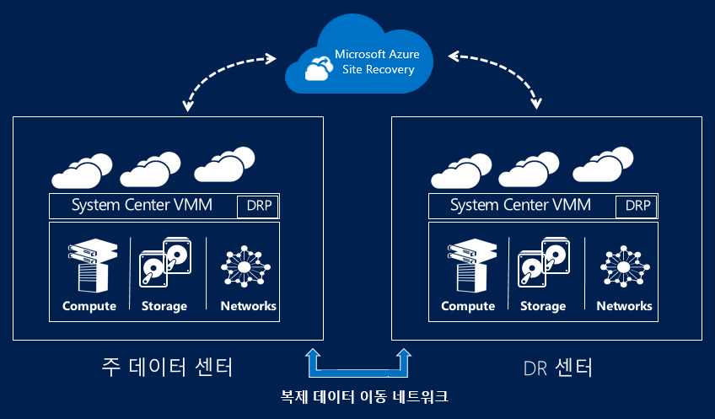
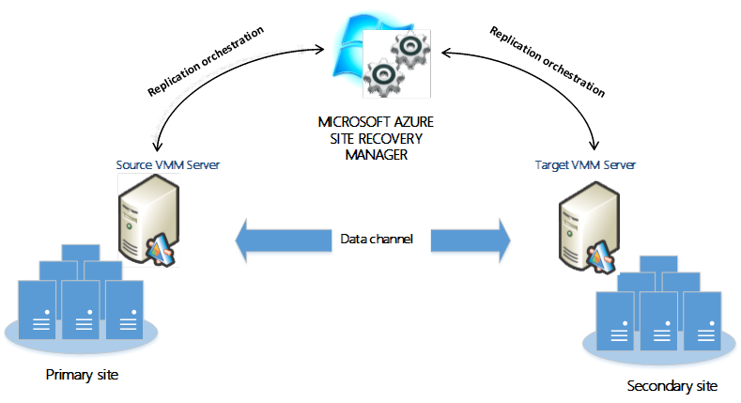
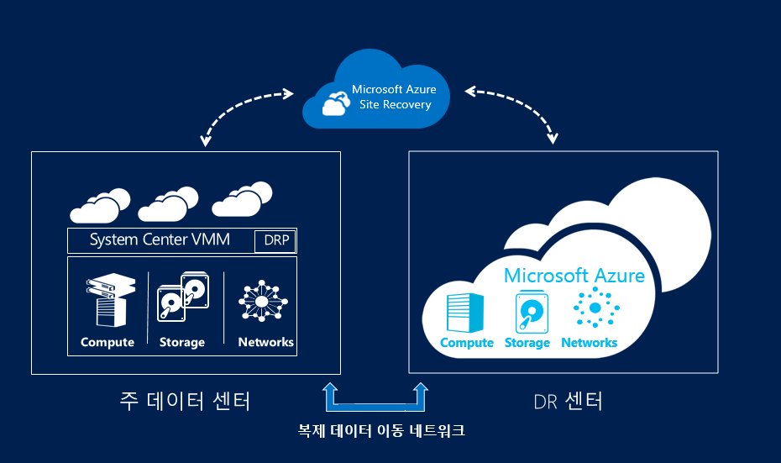
Site Recovery
Data Services
고객의 Private Cloud 복제 및 복구를 조정하여 중요한 시스템을 Azure로 보호할 수 있습니다. 또한 Azure 데이터센터를 재해 복구 데이터센터로 사용할 수 있으며, 재난/재해를 대비하기 위한 비용과 복잡성을 낮출 수 있습니다.
사이트 복구 서비스
상세 기능 소개
적용 사례 및 예시
오케스트레이션된 복구
고객의 주 데이터 센터 재난 재해 시에 고객의 보조 데이터 센터로 순차적인 시스템 및 서비스 복구 자동화를 지원, 복잡한 다중 계층 작업에 대해서도 오케스트레이션된 방식으로 신속한 서비스 복구를 가능하게 함
Azure로 복제 및 복구
고객의 데이터 센터에서 운영중인 시스템을 Azure로 복제하여 시스템을 보호하고, 유사시 Azure를 통해 재해 복구를 할 수 있어, 경재적인 비용으로 매우 단순하게 재해에 대비 할 수 있음
On-premise와 Azure 간 시스템 보호
On-premise에서 Hyper-V 기반으로 운영하는 가상 컴퓨터들에 대해 Azure로 복제하고 장애 복구를 수행함으로서 서비스와 데이터 보호, 시스템간의 인증을 위한 자격을 구성하고 시스템 및 네트워크 구성을 통해 서비스가 연속적으로 제공되도록 구성
On-premise 간 시스템 보호
On-premise에서 Hyper-V 기반으로 운영하는 가상 컴퓨터들에 대해 다른 On-premise 데이터 센터로 복제하고 장애 복구를 수행함으로서 서비스와 데이터를 보호
가상 컴퓨터 상태 모니터링
시스템 보호를 위해 수행되는 작업을 모니터링하고 서버, Cloud 및 가상 컴퓨터의 상태 확인, VMM의 오류, 최근 동기화 상태, 양 시스템간의 일관성 등을 대시보드를 통해 관리
On-premise 간 테스트
환경을 준비하고 테스트 장애 조치(failover) 시뮬레이션을 실행하여 온-프레미스 간 복제에 대해 모든 것이 예상대로 작동하는지 확인
복구 계획 실행
보호 받는 가상 컴퓨터들의 초기 동기화가 완료된 가상 컴퓨터들은 유사시 장애 복구가 될 수 있으며, 계획된 장애 복구 계획을 관리자가 수동으로 실행하여 주 데이터 센터의 서비스를 보조 데이터 센터로 안전하게 이전이 가능함
DR 시나리오 1
서비스 구성 방안
고객의 DR 센터에 VM 복제: Azure는 복제 정책, 상태 모니터링, DR 테스트, DR 수행을 담당
DR 시나리오 2
Microsoft Azure에 VM 복제: Azure는 복제 정책, 상태 모니터링, DR 테스트, DR 수행을 담당

Slide 47

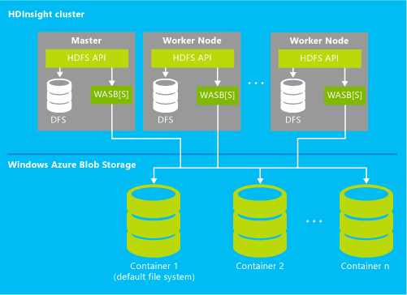

HDInsight
Data Services
Apache Hadoop을 기반으로 한 빅데이터 솔루션인 Azure HDInsight로 몇 분 안에 Hadoop 클러스터를 빌드하고 실행하여 구조화되지 않은 데이터를 분석하여 의사 결정을 이끌어낼 수 있도록 지원합니다.
HDInsight 서비스
상세 기능 소개
적용 사례 및 예시
HDInsight 서비스 구성도
필요 시 탄력적으로 확장
HDInsight는 Cloud에서 실행하는 Hadoop 배포입니다. 즉, HDInsight는 요청 시 테라바이트에서 페타바이트까지 확장할 수 있는 데이터를 처리하도록 설계되었습니다. 언제든지 노드를 증설 할 수 있습니다. 실제로 사용하는 계산 및 저장소에 대해서만 비용이 청구됩니다.
선호하는 언어로 개발
HDInsight는 C#, Java, .NET 등 강력한 프로그래밍 언어 확장 기능을 제공합니다. Hadoop 작업 생성, 구성, 제출 및 모니터링에 대해 Hadoop에서 프로그래밍 언어를 선택해서 사용할 수 있습니다
Excel과 연동한 Hadoop 데이터 시각화
Excel에서 사용자는 데이터 소스로 Azure HDInsight를 선택하여 Excel을 이용한 다양한 분석 및 시각화를 수행할 수 있습니다.
기업 내부와 Cloud Hadoop 클러스터 연결
HDInsight가 Hortonworks Data Platform과 통합되어 백업, 개발/테스트 및 Cloud 버스팅 시나리오에 대해 Hadoop 데이터를 온사이트 데이터센터에서 Azure Cloud로 이동 가능
NoSQL 트랜잭션 기능 지원
HDInsight는 Apache HBase를 포함합니다. 이를 통해 비관계형 데이터의 대규모 트랜잭션 처리(OLTP)를 수행할 수 있습니다.
버지니아 공대는 생명 과학 연구에서 DNS 서열 분석을 위한 빅데이터 플랫폼이 필요하였으나, 막대한 투자 비용으로 연구에 어려움이 있었다. Azure의 on-demand cloud platfor으로 큰 투자 비용 없이 빅데이터 플랫폼으로 연구를 수행
영양 식품 연구 개발 업체로 기존의 회사내 빅데이터 플랫폼과 Azure의 HDInsight를 하이브리드로 활용하여 큰 투자 없이 100배의 분석 능력을 향상 시킬 수 있었음
비구조적 데이터의 고속 처리
HDInsight는 100% Apache Hadoop이므로 웹 클릭 동향, 소셜 미디어, 서버 로그, 장치 및 센서 등의 비구조적 또는 반구조적 데이터를 처리할 수 있습니다.
구매하거나 유지할 하드웨어 없음
HDInsight를 사용하면 새 하드웨어 구매나 기타 사전 투자 비용 없이 Cloud에 Hadoop을 배포할 수 있습니다. 최초 클러스터를 몇 분 안에 실행할 수 있습니다.
Windows Azure와 함께 탄력적인 Cloud를 사용하기 때문에 인프라 설치에 대해 걱정하거나 데이터 센터의 현재 용량으로 성장을 지속할 수 있을지 염려할 필요가 없습니다. –Sujatha Bayyapureddy, McKesson

Slide 48
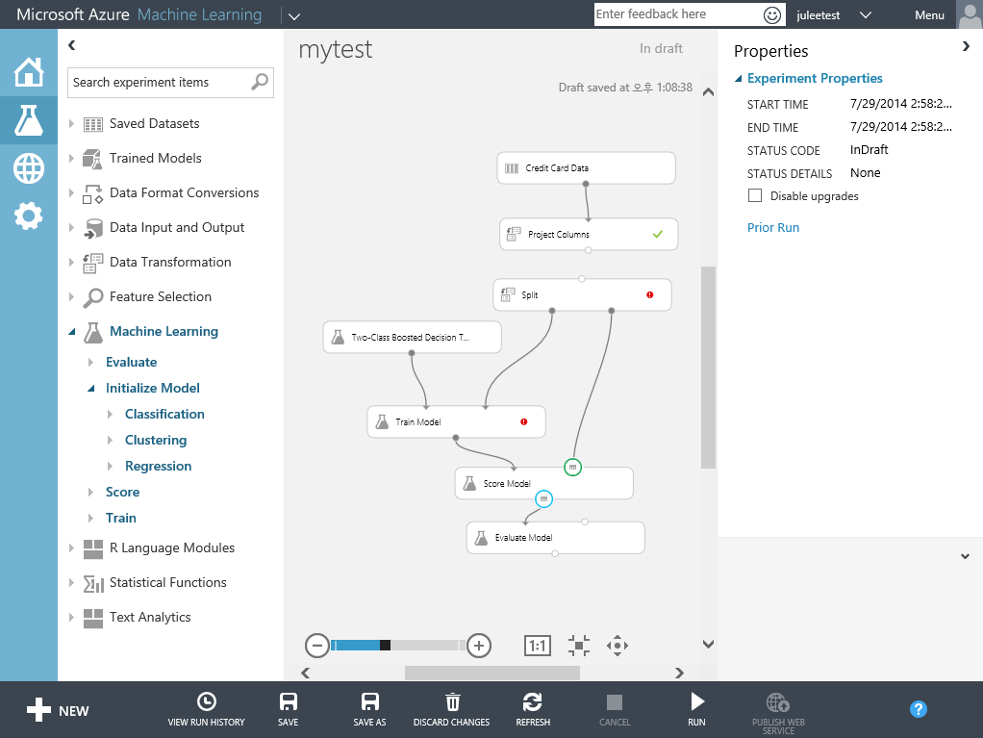

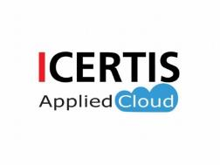

Machine Learning Service
Azure Machine Learning으로 과거엔 어려웠던 자동화 작업이 빠르고 쉽게 가능합니다. 특히, Machine Learning으로 학습된 모델을 즉시 WEB API로 제공할 수 있어 Machine Learning을 비즈니스에 빠르게 적용할 수 있도록 도와줍니다.
Machine Learning 서비스
상세 기능 소개
적용 사례 및 예시
Machine Learning 스튜디오
기계 학습의 적용 분야
컴퓨터 시스템으로 기록 데이터를 마이닝하여 미래의 추세나 행동을 예측하는 기계 학습은 검색 엔진, 온라인 추천, 광고 대상 설정, 가상 지원, 수요 예측, 사기 감지, 스팸 필터 등 어려운 문제의 해답을 제시할 수 있습니다.
Drag & Drop으로 미래 예측
통합 개발 환경인 기계 학습 스튜디오는 끌어서 놓기 제스처와 간단한 데이터 흐름 그래프를 사용하여 코드 한 줄도 작성할 필요 없이 미래 예측 모델을 만들 수 있습니다.
R 언어 지원
Azure Machine Learning은 숙련된 데이터 과학자를 위해 설계되었습니다. Azure ML은 통계 및 데이터 마이닝용으로 인기를 끌고 있는 오픈 소스 프로그래밍 환경인 R을 지원하여 기존 R 코드를 작업 영역으로 바로 끌어와서 연동할 수 있습니다.
인터넷 브라우저만으로 미래 예측
브라우저만 있으면 어디서든 Azure에 로그온하고 예측 모델을 개발하고 짧은 시간 내에 새 분석 모델을 배포할 수 있습니다. 또한 Azure 저장소를 사용하여 파일을 거의 무제한으로 저장하고 HDInsight, Hadoop 기반의 빅데이터 솔루션, SQL 데이터베이스 및 가상 컴퓨터 등 다른 Azure 데이터 관련 서비스와 원활하게 연결할 수 있습니다.
카네기멜론대학은 스마트 빌딩 솔루션의 일환으로 일기예보, 실제 온도, 사용자의 행태를 Azure Machine Learning으로 분석하여 실시간 건물 냉난방 최적화 시스템을 구축하였습니다. 이 시스템으로 30%의 에너지 소비를 절감할 수 있었습니다.
과거 데이터를 기반으로 고객의 소매 상점을 어느 곳에 오픈해야 할지에 대한 예측 서비스 개발
Azure Machine Learning: 혁신적인 서비스
Azure 기계 학습은 새로운 분석 도구, Xbox와 Bing용으로 개발한 강력한 알고리즘, Microsoft에서 수년간 진행한 기계 학습 연구를 단순하고 사용하기 쉬운 단일 Cloud 서비스로 제공합니다. 데이터를 처음 다루는 사람이나 신생 기업도 이전에는 가장 정교한 비즈니스에서만 사용할 수 있었던 도구를 저렴한 비용으로 이용할 수 있습니다. 대기업은 데이터로부터 더 많은 가치를 더 빠르고 효율적으로 창출할 수 있습니다.
1000여개의 가구 매장을 가지고 있는 업체로서 고객 개개인의 성향을 Azure Machine Learning으로 분석하여 다음 구매가 예상되는 제품을 예상하여 개인화된 서비스를 제공하도록 서비스를 개선하였다.

Slide 49

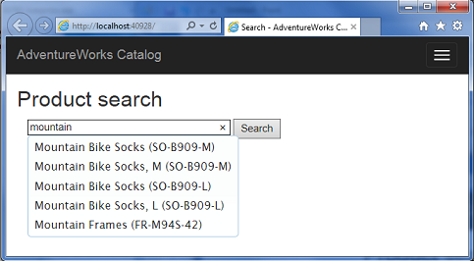
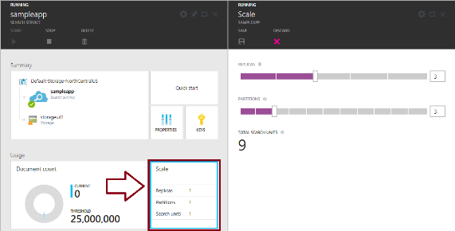
Azure Search
Data Services
Preview
Azure 검색은 개발자가 전체 텍스트 검색의 복잡성이나 인프라 배포, 유지 관리 또는 관리에 대해 걱정하지 않고 응용 프로그램에 검색 기능을 통합할 수 있게 해 주는 SaaS(Search-as-a-Service) 솔루션입니다.
Azure 검색 서비스
상세 기능 소개
적용 사례 및 예시
사용서비스 수준의 검색 엔진
Cloud기반 검색 서비스로 개발자가 REST API기반으로 풍부한 검색 응용 프로그램을 개발이 가능하며, 고객의 컨텐츠를 범위로 하는 Full-text 검색을 포함하고, 상용 고급 검색 엔진 처럼, 타입 검색, 맞춤법 수정이 제공 됨
탄력적인 검색 용량 확보
필요에 따라 서비스 용량 관리가 가능하여, 예를 들어, 리테일 비즈니스 쇼핑 시즌 또는 할인 행사 기간동안 추가 검색 용량을 확보 탄력적으로 서비스 용량 추가 가능
설치 없이 검색 서비스 통합
개발자 또는 시스템 통합 관리자가 웹 서비스 HTTP 연동만 이해하고 있다면, 검색 솔루션을 백지에서 개발 설치 할 필요 없이, Azure 검색에 링크를 통해 검색 서비스를 즉시 사용 가능
서비스 관리 및 운영을 위한 기능 제공
검색의 성능과 용량 관리를 위한 관리기능과 검색 응용 프로그램과 통합을 위한 각종 검색 기능 및 검색 사용량 등에 대한 분석과 리포팅 제공
Creating the index
검색 대상, 데이터 또는 문서 스키마 정의가 필요하며, 정의된 스키마에 따라 검색 엔진이 인덱스를 생성
Querying the index
검색데이터를 검색하기 위해서는 API를 통해 호출시 인증키를 함께 전송해야 하며, Odata syntax 또는 간단한 query syntax 형태로 검색 쿼리를 사용
Maintaining search data
검색 엔진이 사용하는 인덱스와 문서, 데이터에 대한 전략적인 업데이트 현황 관리가 요구 되며 이를 위해 Azure의 SQL DB또는 가상 컴퓨터 형태의 SQL Server와 연계가 가능
Full-text 검색
Full-Text 검색은 어떤 항목이든지, 검색이 가능한 특성을 갖고 있다면 검색이 가능하도록 지원 함
스코어링
스코어링 프로파일은 순위 모델을 생성을 지원하며, 비즈니스 목적이나 주제에 따라서 검색을 최적화 할 수 있도록 함
제안 (Suggestion)
검색을위해 키워드를 입력하는 중에 앞서서 검색 엔진이 관련 키워드를 보여주는 기능으로 상용 검색 엔진과 유사한 경험을 제공
현재 한글 포함 27개국어 지원
상용 서비스 수준 검색 엔진 제공
사용자가 상용 검색 엔진에 경험을 그대로 제공 받음
Scale UP / Down
Azure 관리 포털에서 단순한 설정을 통해 복제본 수량과 파티션 확대/축소가 가능
Notes:
Language support (Azure Search REST API) – 27개 어 지원 (한글 포함)
http://msdn.microsoft.com/en-us/library/azure/dn879793.aspx

Slide 50
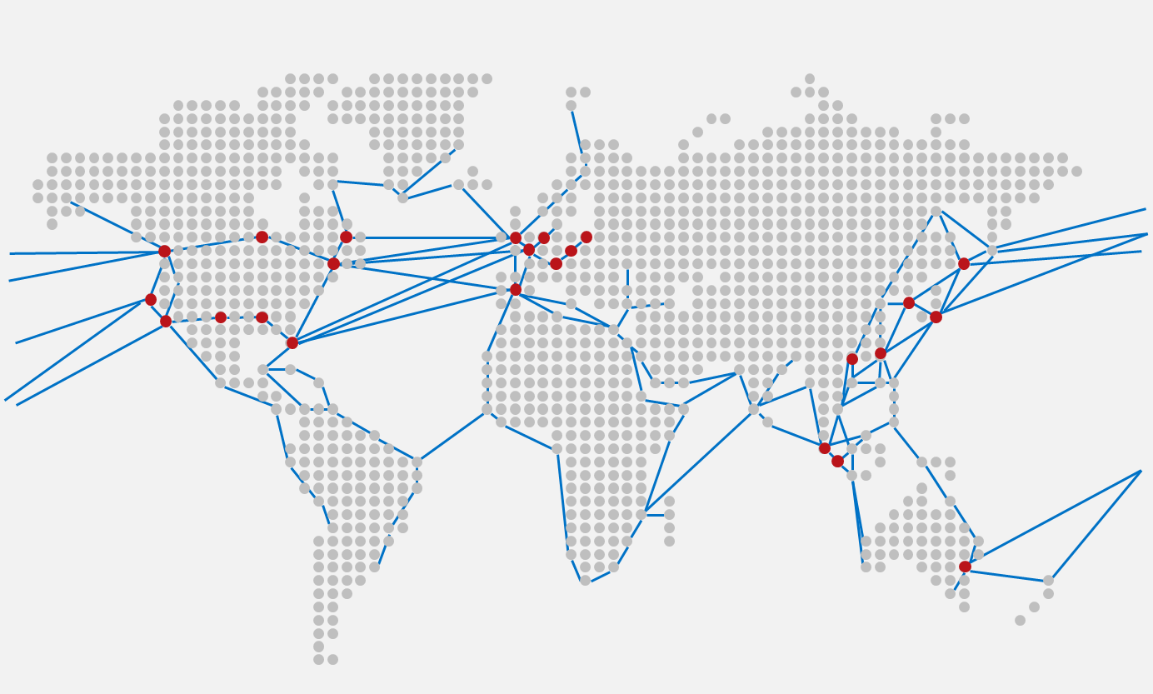


Azure CDN
Data Services
콘텐츠를 최종 사용자에게 더 가까운 곳으로 이동하여 대용량 파일 전송 성능 , 웹 사이트, 미디어 또는 모바일 서비스의 서비스 품질과 성능을 높입니다.
CDN 서비스
상세 기능 소개
적용 사례 및 예시
앱 및 서비스의 성능 향상
사용자에게 가장 가까운 서버를 사용하여 고객에게 파일을 빠르고 안정적으로 전송, 서비스 속도와 가용성 향상으로 사용자 경험 향상
세계적 규모의 Azure CDN을 통해 탁월한 성능 제공
세계적으로 분산되어 있어 새로운 인프라 구축 비용이나 용량을 신경 쓰지 않고도 CDN을 통해 주요 제품 출시나 전 세계 스포츠 경기 시작과 같은 갑작스러운 트래픽 폭주나 과도한 부하를 처리
콘텐츠 캐시
Azure Blob과 Cloud 서비스의 콘텐츠 캐시
쿼리 문자열 지원
Cloud 서비스에서 검색된 개체 식별이 가능하여, Cloud 서비스에 다양한 차트가 표시된 경우 쿼리 문자열을 전달하여 필요한 특정 차트 검색하여 전달이 가능함
HTTP/s 지원
사용자 정의 도메인 지원
에지 노드 (POP 노드) 위치
미국 - 아틀랜타, 마이애미, 뉴욕, 워싱턴 D.C. - 시카고 - 댈러스 - 로스앤젤레스, 산호세, 시애틀
유럽 - 코펜하겐, 헬싱키, 스톡홀름, 비엔나, 바르샤바 - 암스테르담, 프랑크푸르트, 밀란, 런던, 마드리드, 파리
아시아 - 바탐, 홍콩, 자카르타, 가오슝, 싱가포르 - 멜버른, 시드니 - 도쿄, 오사카
소프트웨어 업데이트 서비스
CDN 서비스 구성도
전 세계에 널리 배포된 수 백만개의 디지털 기기의 소프트웨어 업그레이드를 위해서 대용량의 네트워크 대역이 필요할 때, 대용량 파일 배포가 가능한 Azure CDN을 활용하면 전 세계 어디서든 대용량의 파일은 고속으로 다운받을 수 있습니다.
동영상 및 미디어 고속 스트리밍
FULL HD 또는 UHD 미디어 스트리밍을 위한 대용량의 네트워크 대역이 요구되는 경우, Azure CDN은 초고속으로 미디어를 스트리밍이 가능하도록 인프라와 서비스를 제공합니다. 특히 Azure CDN과 함께 Azure Media Service를 통합되어 고화질 동영상을 Ingest, Encoding 그리고 DRM 적용 후 Azure CDN을 통해 바로 Streaming 이 가능합니다.

Slide 51



Azure CDN – Edge Node Location
Data Services
국내 : Samsung Smart TV Platform
국내 : Webzen Game 배포 시스템
해외 : Microsoft Windows Update, Bing Map
피어링 = 트래픽 핸드오프
Azure CDN은 2000곳이 넘는 ISP(인터넷 서비스 공급자)와 피어링
2012년 기준, 42,000개가 넘는 네트워크
현재 30곳의 PoP 운영

Slide 52

Azure CDN – Advanced Analytics
Data Services
Azure CDN은 기본 적인 정보뿐만 아니라 다양한 고급 분석 기능을 제공하고 있습니다.

Slide 53








Media Service
App Services
Azure 미디어 서비스로 초기 투자 비용 없이 미디어 서비스를 다양한 모바일 장비에 제공할 수 있으며 실시간 생방송도 전 세계의 사용자에게 제공할 수 있는 기능을 제공합니다.
미디어 서비스
상세 기능 소개
적용 사례 및 예시
미디어 서비스 구조
콘텐츠 보호 및 보안 배달
업로드 중에, 저장소에 저장된 상태로 또한 재생 중에도 Microsoft PlayReady DRM(디지털 권한 관리) 또는 AES 암호화 기술을 통해 암호화된 상태로 자산을 보호할 수 있습니다.
전세계에 배포되어 있는 CDN 활용
Azure CDN과 연동되어 큰 용량의 컨텐츠를 빠르게 사용자에게 전송할 수 있습니다.
다양한 단말 지원
Windows, Android 및 iOS는 물론 TV, 게임 콘솔 등까지 오늘날 인기 있는 거의 모든 클라이언트 장치를 지원합니다.
고속 수집 옵션 및 동적 패키징
UDP 지원으로 자산을 신속하게 업로드하거나 직접 하드 드라이브를 제공할 수 있습니다. 다중 비트 전송률 MP4로 인코딩하고 다른 형식으로 실시간 제공함으로써 콘텐츠의 사본을 하나만 저장하여 저장소를 최적화합니다.
음성 인식을 통한 컨텐츠 인덱싱
음성 인식을 통해 키워드로 미디어 컨텐츠 검색을 지원하며 자막으로 활용할 수 있습니다.
Cloud 기반의 종량제
실제 요구에 맞게 사용량을 조절할 수 있고, 사용한 만큼만 지불하여 비용효율적인 미디어 서비스를 제공할 수 있습니다.
NBC 스포츠 및 최근의 주요 스포츠 이벤트를 VOD 및 라이브 스트리밍으로 제공하였습니다. 가장 대규모의 이벤트를 Azure의 미디어 서비스로 성공적으로 수행하여 Azure 미디어 서비스의 성능과 안정성이 검증되었습니다.
미디어 서비스
강력한 Azure Cloud 성능으로 거의 모든 장치 및 위치에 관계없이 어떠한 미디어라도 서비스를 제공할 수 있습니다. Microsoft Azure 미디어 서비스를 사용해서 유연하고 확장 가능한 인코딩, 패키징 및 배포 서비스를 지원하는 종단 간 미디어 워크플로를 만들 수 있습니다. 다양한 TV, PC 및 모바일 장치에서 요청 시 라이브 방식의 스트리밍 제공을 위해 비디오 또는 오디오 콘텐츠를 안전하게 업로드, 저장, 인코딩 및 패키징할 수 있습니다.
소치 올림픽 규모
18일 동안 10,000시간의 HD 스트리밍
99.999% 업타임
204개의 라이브 스트리밍 채널 운영
100TB 스토리지, 35PB 스트리밍
500조 건수의 스토리지 트랜잭션
최대 동시 스트리밍 시청자 210만명

Slide 54











Media Service
App Services
미디어 서비스를 구축하는데 필요로 하는 인코딩, DRM 등의 다양한 서비스 기능을 모두 제공하고 있으며, Azure CDN과 함께 사용하면 높은 품질과 성능을 제공할 수 있음.
Broadcasters
Network Operators
Content Owners
Enterprises
Azure Media Services
Analytics
Encoding
Ingestion
Encoding
Format Conversion
Content Protection
On-Demand
Streaming
Live
Streaming
Analytics
Advertising
Azure CDN
Content Protection

Slide 55









Notification Hubs
App Services
Azure 알림 허브는 대용량 확장이 가능한 모바일 푸시 알림 엔진으로, iOS, Android, Windows 또는 Kindle 장치에 수백만 건의 메시지를 빠르게 전송할 수 있습니다.
알림 허브 서비스
상세 기능 소개
적용 사례 및 예시
알림 허브 서비스 구조
기업 내 또는 Cloud 백 엔드와 작동
알림 허브는 백 엔드가 기업내에 있든, Azure Cloud에 있든 상관없이 .NET, PHP, Java, Node 등으로 만들어진 모든 백 엔드에 쉽게 연결할 수 있습니다. 따라서 모바일 앱을 간편하게 즉시 업데이트하고 사용자가 원하는 방식으로 사용자에게 연결할 수 있습니다.
동적 태그로 대상 사용자 지정
한번에 모든 사용자에게 알림을 전송하거나 알림 허브의 태그 지정 기능을 사용하여 특정 수신자에게만 알림을 보낼 수 있습니다. 태그를 통해 활동, 관심사, 위치 또는 선호도에 따라 대상 사용자를 지정할 수 있으므로 정확한 시간에 올바른 대상에게 필요한 알림을 보낼 수 있습니다.
템플릿으로 더욱 간편해진 지역화
앱이 여러 국가를 대상으로 하는 경우 알림 허브의 템플릿 기능을 통해 편리한 방법으로 지역화된 푸시 알림을 보낼 수 있으므로 해당 국가의 언어로 고객과 소통할 수 있습니다. 또한 템플릿을 사용하면 각 고객의 지역화 설정을 저장하거나 수많은 태그를 생성해야 하는 번거로움이 없어집니다.
대규모 확장을 위한 설계
다시 구성하거나 분할하지 않고서도 수십억 건의 알림을 보낼 수 있습니다. 알림 허브는 필요한 인프라를 놀라울 정도로 낮은 대기 시간 내에 자동으로 처리합니다.
뉴스, 스포츠, 파이낸스
단 몇 분 만에 수백만 개의 장치에 브로드캐스트
단순히 몇 줄의 코딩 작업만으로 특정 사용자 또는 전체 사용자에 맞춤화된 알림을 제공할 수 있으며 모든 플랫폼을 대상으로 알림 작업을 수행할 수 있습니다.

Slide 56




Mobile Services
App Services
Azure의 모바일 서비스 기능으로 iOS, Android, Windows 기반의 모바일 장비에 대한 어플리케이션을 빠르고 쉽게 작성할 수 있는 MBaaS(Mobile Backend as a Service)를 제공합니다.
모바일 서비스
상세 기능 소개
적용 사례 및 예시
모바일 서비스 구성도
모든 모바일 플랫폼 지원
iOS, Android, Windows Phone & Store, Xamarian, PhoneGap, HTML/JavaScript를 지원합니다. 기존 앱을 연결하거나 새로운 앱을 작성할 수 있습니다.
편리한 데이터 작업 관리
JavaScript, C#, Objective-C, Java등의 언어로 쉽게 모바일 서비스가 사용할 데이터를 저장, 소비할 수 있습니다.
간편한 사용자 인증
Facebook, Twitter, Microsoft 또는 Google 계정으로 사용자를 인증할 수 있습니다. 직원용 모바일 앱을 위해 기업 자체 Active Directory에 연결하듯이 응용 프로그램별 인증 시스템을 구현하는 방식도 지원
푸시 알림 보내기
지정된 플랫폼에 자격 증명을 업로드하고 하는 수준으로 간단합니다. 또한 알림 허브에 연결하여 다양한 플랫폼의 수많은 장치에 푸시 알림을 브로드캐스트 할 수 있습니다.
스케쥴러 및 WEB API 스크립트 작성
주기적인 작업을 위한 스케쥴러를 지원하며 모바일 장치들이 소비할 수 있는 WEB API를 스크립트 수준에서 직접 작성하여 서비스 할 수 있도록 지원합니다.
모니터, 경고 및 자동 크기 조정
NBC의 모바일앱에 푸시 알림을 제공하기 위해 Amazon대신 Azure를 선택, 비용 효과적으로 수백만개의 긴급 뉴스를 수분안에 제공할 수 있으며 앱의 고객 만족도는 2.5/5.0를 획득
2014년 소치 동계 올림픽 공식 결과 전송 앱은 Azure를 사용하여 iOS, Android, Windows 장치에 수억건의 알림을 전달. 또한 태깅 기능으로 원하는 경기 결과만 전세계의 팬들에게 효과적으로 전송 가능
확장 가능한 iOS, Android 및 Windows 앱 개발
모바일 서비스의 확장 가능하고 안전한 백 엔드를 통해 iOS, Android, Windows, Mac 등 모든 플랫폼에서 앱을 실행
몇 분 내에 수백만 개의 장치에 푸시 알림 브로드캐스트
알림 허브는 대용량 확장이 가능한 모바일 푸시 알림 엔진으로, 단 몇 초 만에 iOS, Android, Windows, Nokia X 또는 기타 장치에 수백만 건의 푸시 알림을 전송
“Azure 모바일 서비스를 사용해서 우리는 단 두주만에 어플리케이션을 제작할 수 있었다.”
Gary Pretty, Deputy Head of Programming at Mando Group

Slide 57




API Management
App Services
Web API는 다양한 IT 컴포넌트가 서로 통신할 수 있도록 만들어 줍니다. Azure API 관리 서비스는 개별 API에 각종 인증 및 보안 관리 기능을 넣는 것이라 아니라 중앙에서 API 관리자가 통합 인증 및 보안 관리를 수행할 수 있습니다.
API 관리 서비스
상세 기능 소개
적용 사례 및 예시
API 관리 서비스 구조
중요 기능 보호
API 관리는 인증, 호출 제한, 할당량, 그리고 부하 시 로딩을 쉽게 해주는 캐싱 등을 이용해 중요 업무 시스템을 보호합니다. 파트너, 개발자, 그리고 권한을 승인한 응용 프로그램만 API 액세스가 가능하도록 정책을 중앙에서 수립할 수 있습니다.
쉽고 빠른 API 접근
API 프로그램의 성공은 개발자의 쉽고 원활한 액세스에 달려 있습니다. 따라서 새로운 개발자가 API를 이용해 트랜잭션을 완료할 때까지 걸리는 시간을 최소화해야 합니다. API 관리는 상세한 문서를 제공하고 개발자에게 대화식 콘솔을 제공하여 손쉽게 API에 접근할 수 있도록 합니다.
개방형 현대적 엔터프라이즈 시스템
기존 기업 내 API의 폐쇄적인 접근에서 모바일 장치에서 접근할 수 있는 CORS 및 JSONP을 지원합니다. 캐싱을 이용한 성능 최적화를 이룰 뿐만 아니라 이 모든 것을 간단한 구성으로 구현할 수 있습니다. 또한 API 관리는 종합적인 관리에 필요한 도구를 지원합니다.
분석 및 보고 결과 변환
API 관리는 기업이 비즈니스에 가장 큰 영향을 미치는 트렌드에 반응하는 데 필요한 분석 및 보고 기능을 제공합니다. API 성능, 오류 비율 및 상태를 실시간으로 분석할 수 있으며 개발자의 앱 사용량을 분석할 수 있습니다.
"Azure API 관리를 사용하여 모든 외부 API를 통합함으로써 고객과 파트너의 비즈니스 요구 사항을 아주 쉽게 충족할 수 있습니다. 또한, 비즈니스에 가장 중요한 API를 고객과 파트너에게 안전하게 공개하고 관리하며 보안 및 속도 제한을 처리할 수 있습니다.“
–Jørgen Hemmer-Havnsgaard, Bluegarden의 아키텍처
"API 관리를 사용하면 REST 기반의 API를 내부 팀 및 외부 비즈니스 파트너에게 안전하게 게시할 수 있습니다. 고객은 게시된 API를 통해 데스크톱, 모바일 또는 회사 인트라넷에서 적시에 필요한 사항과 관련된 의료 서비스를 찾을 수 있습니다.
–Bradley Hoyt, Wellmark Blue Cross and Blue Shield의 혁신 및 디지털 플랫폼 이사
API 관리 서비스로 통합 서비스 플랫폼 구성 관리
API 관리는 기존에 폐쇄적으로 운영되던 IT 컴포넌트들이 서로 통신할 수 있고 기능을 나눌 수 있는 기능을 제공합니다. 조직의 디지털 자산일 수 있는 IT 컴포넌트를 매번 재개발하지 않고 공동화 소비할 수 있으며 기업이 가지고 있는 API를 플랫폼화할 수 있도록 지원합니다. API를 통합 관리하고 플랫폼으로 제공함으로서 새로운 콘텐츠 배포 채널을 형성하여 기업 내외에서 API에 접근하여 빠르고 쉽게 서비스를 향상 시킬 수 있도록 합니다.
"API 관리를 사용하면 REST 기반의 API를 내부 팀 및 외부 비즈니스 파트너에게 안전하게 게시할 수 있습니다. 고객은 게시된 API를 통해 데스크톱, 모바일 또는 회사 인트라넷에서 적시에 필요한 사항과 관련된 의료 서비스를 찾을 수 있습니다.
–Artem Goncharuk, SpeakToIt CTO

Slide 58



Event Hubs
App Services
IoT(Internet of Things)를 위해서 기업은 정보를 수집할 수 있는 거대한 시스템을 개발해야 합니다. Azure의 이벤트 허브는 아무런 개발 없이 수 초당 수백만 건의 이벤트를 수집할 수 있는 기능을 제공합니다.
이벤트 허브 서비스
상세 기능 소개
적용 사례 및 예시
이벤트 허브 입력과 출력
가변 부하 프로필로 이벤트 처리
Internet of Things와 이로 인한 빅데이터의 특징은 데이터가 폭발적으로 수집되는 순간과 간헐적 연결에 의한 사용량의 변화가 매우 가변적으로 발생합니다. 이벤트 허브는 이런 부하 프로필을 수용하기 위해 탄력적으로 확장할 수 있는 관리형 수집기 서비스를 제공합니다.
플랫폼을 통해 수백만 대의 장치 연결
연결된 장치의 빠른 증가로 개별 데이터 원본을 수집하면서 모여진 전체 데이터 집합의 규모를 처리하는 일은 매우 어렵습니다. 이벤트 허브를 사용하면 장치 단위로 이벤트 순서를 유지하면서 수백만 대의 장치에서 이벤트를 수집할 수 있는 용량을 쉽게 프로비전할 수 있습니다.
데이터 수집 프로토콜 지원
HTTP와 AMQP를 통해서 이벤트 허브에 데이터를 보낼 수 있습니다. .Net, Java, C 언어, Javascript로 HTTP, AMQP 통신을 할 수 있습니다.
메시지 보존 기간 및 권한 관리
특별히 처리 되지 않고 저장되지 않은 정보에 대해서는 관리자가 정의한 보존 기간이 지나면 삭제할 수 있으며, 수집된 정보가 권한이 있는 후속 처리 모듈에서만 접근할 수 있는 공유 액세스 정책을 정의할 수 있도록 지원합니다.
수천만 사용자의 엄청난 사용 데이터를 수집하고 이를 빅데이터 분석 플랫폼을 사용하여 게이머들의 선호도를 분석하고 이를 게임에 다시 반영하여 더 많은 게이머들을 확보할 수 있었다. 데이터의 입력 빈도가 다양한 상황에서 Azure 이벤트 허브를 사용하여 효과적인 이벤트 수집을 할 수 있었다.
시간에 따른 데이터 수집량의 변화
초당 수백만 개의 이벤트를 여러 응용 프로그램으로 스트리밍
이벤트 허브는 다양한 장치 또는 응용 프로그램에서 생성되는 대용량 데이터를 처리 및 분석할 수 있도록 초당 수백만 개의 이벤트를 수용할 수 있는 확장성이 뛰어난 게시-구독 수집기입니다. 이벤트 허브를 통해 수집된 데이터는 실시간 분석 공급자나 일괄 처리/저장소 어댑터를 사용하여 변환 및 저장하여 빅데이터에서 기업에 필요한 Insight를 얻을 수 있도록 해 줍니다.
기타 활용 시나리오
웨어러블 디바이스로부터의 실시간 건강 데이터 수집
택시 및 버스 실시간 운영 데이터 수집
쇼핑몰 안에서의 고객 이동 데이터 수집
가정 전력 사용량 및 수도 사용량의 분당 데이터 수집

Slide 59



Service Bus
App Services
서비스 버스는 Cloud 메시징 플랫폼입니다. 서비스 버스는 Cloud 또는 온-프레미스에 있는 응용 프로그램의 구성 요소 사이에서 느슨하게 연결된 방식으로 메시지를 교환하여 확장성 및 복원력을 한층 향상시킵니다.
Service Bus 서비스
상세 기능 소개
적용 사례 및 예시
안정적인 Cloud 앱 개발
메시징으로 안정적이면서 탄력적인 Cloud 앱 빌드 일시적인 과부하로부터 응용 프로그램 보호 독립적인 여러 백 엔드 시스템에 메시지 배포
다양한 메시징 기법으로 서비스 개발
1초 미만의 응답 시간으로 수백만 개의 장치와 응용 프로그램간 통신을 가능하게 하고, 서로 분리된 네트워크 사이에서 동작하는 솔루션 개발이 가능함
어느 곳에서나 실행 가능하고 거의 모든 것과 연결 가능
Cloud 기반 제네릭 메시징 시스템으로 Azure와 온-프레미스에서 또는 둘 다에서 실행되는 앱을 연계할 수 있음
요구에 따라 확장할 수 있는 강력한 Cloud 솔루션 빌드
비동기 메시징 패턴으로 응용 프로그램을 확장하며 안정적인 구조적 토대가되어 Azure 다른 서비스들과 통합하여 폭발적인 서비스 요청 증가와 서비스 일시 장애 극복에 활용
Cloud에서의 메시지 전달 관리
큐와 토픽을 이용하여 다양한 방법으로 메시지 전달이 가능하며, 이를 위한 표준 프로토콜 (REST, AMQP, WS*) 및 API를 지원
온-프레미스 응용 프로그램을 Cloud에 연결
릴레이를 활용하여 온-프레미스에 웹 서비스가 공용 끝점을 프로젝션하도록 구성 가능하며, 온-프레미스 응용 프로그램과 인터넷 간의 연계가 가능함
장치와 장치간 또는 서비스 간의 메시징
사물간의 메시징 또는 상태 정보 수집과 처리를 위한 메시징 서비스 구성이 가능하며, 수백만에서 수천의 장비로부터 데이터 수집이 가능한 확장성을 제공함
게시 구독 형태
Service Bus 구성도
토픽과 구독자를 구성, 메시지를 필터, 송수신 할 수 있는 구성
메시지 릴레이
하이브리드 구성이 가능하며, Cloud 서비스 버스와 온-프레미스 어플리케이션 간의 방화벽너머 메시지 교환이 가능

Slide 60


BizTalk Services
App Services
강력하고 간단하며 확장 가능한 Cloud 기반 통합 서비스로, Cloud 및 하이브리드 통합 솔루션을 제공하기 위해 B2B(Business-to-Business), EAI(엔터프라이즈 응용 프로그램 통합) 및 하이브리드 연결 기능을 제공합니다.
BizTalk 서비스
상세 기능 소개
서비스 인포그래픽
Cloud 기반 EDI 처리
엔터프라이즈 및 EDI(전자 데이터 교환) 서비스 공급자의 비즈니스 파트너 공동 작업 비용을 낮출 수 있는 거래 파트너 관리 및 EDI 처리를 위한 강력하고 확장 가능한 솔루션을 제공
EAI(엔터프라이즈 응용 프로그램 통합)
HTTP, FTP, SFTP 또는 REST 데이터 원본에 연결, AP, Oracle EBS, SQL Server 및 PeopleSoft를 위한 온-프레미스 업무용 응용 프로그램 통합에 대한 바로 사용할 수 있는 Cloud를 제공
서로 다른 양식의 데이터 통합 및 연계
메시지 프로토콜을 이용해 전달되는 데이터의 양식이 서로 다른 경우 이를 통합 할 수 있는 기능을 제공하며, 조건에 따라 데이터의 유효성 검사 및 양식의 변경 그리고 다른 시스템으로 전달을 제공
서로 다른 응용 프로그램간의 통합 및 연계
이기종 플랫폼 또는 서비스간의 비즈니스 프로세스 통합 또는 확장이 가능하도록 다양한 응용 프로그램 끝점 또는 Cloud 서비스 끝점간 통합 지원
B2B 형태 작업 관리
메시징을 위해 전달 대상을 쉽게 관리 및 온보딩 가능, Microsoft 호스팅 B2B 파이프라인을 활용하여 B2B 문서를 교환하고 고객용으로 확장 실행할 수 있습니다. 그러면 B2B 파이프라인 관리 시의 오버헤더와 전용 서버에 관련된 해당 확장 문제 최소화 가능
구독에 업로드된 아티팩트 관리
BizTalk 서비스 배포 등록, 메시지 추적, 아티팩트(스키마, 변환, 어셈블리, 인증서) 검색/업로드, 연결 관리 등의 관리 작업을 수행
BizTalk SDK 제공
메시징 정의, 교환 규약 등 Rich Messaging Endpoints 및 Cloud에서 온-프레미스 LOB 응용 프로그램에 연결하기 위한 Azure BizTalk Services의 BizTalk 어댑터 서비스 제공 신속한 서비스 개발 가능
적용 사례
서비스 구성 예시

Slide 61


Scheduler
App Services
HTTP/S 끝점 호출 또는 저장소 큐에 메시지 게시와 같은 작업을 일정에 따라 호출하여 Azure 내부 및 외부 서비스를 안정적으로 호출하는 반복 작업 또는 일정에 따라 실행되는 작업을 만들 수 있습니다.
스케쥴러 서비스
상세 기능 소개
적용 사례 및 예시
되풀이 작업, 일상적인 유지 관리, 개발자에게 이상적
되풀이 작업, 예를 들면 Twitter에서 피드로 데이터를 주기적으로 수집하는 작업, 로그를 정리하고 정기적인 백업을 시작하고 기타 응용 프로그램 유지 관리 등의 작업 반복 실행
고가용성, 신뢰성을 보장하도록 설계
다양한 상황에도 스케줄러가 실행되도록 필요한 경우에는 동일한 지역에 있는 대체 데이터 센터로 작업이 자동으로 전환 가능
작업 컬렉션 구성
작업 컬렉션은 하나 또는 그 이상의 작업들로, 단순한 또는 복잡한 작업의 그룹으로 구성 됨
작업 정의
작업은 특정 웹을 호출하는 다양한 동작을 의미하며, 단순 또는 복잡한 정의가 가능하고, 시작하는 시간 또는 반복적으로 실행되는 일정이 정의 가능하며, 작업 내부 조건 및 정의에 따라 오류 발생시 별도의 URL을 호출 하여 오류에 따른 대응 작업도 정의 가능
복잡한 작업 설정
동작의 유형은 HTTP를 지원하며, GET, PUT, POST, DELETE 그리고 URL을 지정, 필요에 따라 헤더와 인증 정보를 추가하여 요건에 맞는 작업 호출이 가능
작업 실행 기록 및 결과 관리
실행된 작업들에 대해 성공 여부를 한 눈에 모니터링 할 수 있으며, 작업 실행 결과 및 결과 세부 내용을 기록하여 반횐된 값이나 데이터를 쉽게 볼 수 있고, 작업의 실행 시작 및 소요 시간도 확인 가능
일정에 따라 실행되는 작업 생성
Azure 스케줄러를 통해 Azure의 내부 및 외부에서 서비스를 안정적으로 호출하는 Cloud에서 HTTP/S 끝점 호출, Azure 저장소 큐에 메시지 게시 등의 작업을 생성할 수 있습니다. 되풀이 일정에 따라 또는 미래의 어느 시점에 즉시 작업을 실행하도록 선택할 수 있습니다.
큐를 사용하여 비동기 작업 생성
스케줄러가 되풀이 요청을 비동기적으로 처리하기 위해 Azure 저장소 큐에 메시지를 게시할 수도 있습니다. 이는 대규모 데이터베이스에 대한 일련의 SQL 쿼리와 같이 복잡하거나 오래 실행되는 요청에 유용하며, 오프라인 상태인 서비스를 호출하려는 경우에도 유용합니다.
스케줄러 서비스 구성
스케줄러 대시보드

Slide 62

Automation
App Services
Azure 자동화는 파워쉘 워크플로우 기반의 프로세스 자동화를 통해 관리자의 수작업을 최소화하고 Cloud 관리를 단순화 할 수 있으며 관리 인력 비용 절감 및 관리 작업의 오류로 인한 장애도 최소화 할 수 있습니다.
자동화
상세 기능 소개
자동화 가능한 Azure 서비스
자동화 모니터링 화면
기존 Windows PowerShell 워크플로 활용
Azure 자동화에서 Windows PowerShell 워크플로 또는 runbook은 Azure 리소스의 생성, 배포, 모니터링 및 유지 관리 뿐만 아니라 타사 응용 프로그램도 자동화하여 효율적으로 작업할 수 있도록 지원합니다.스크립트 센터의 Runbook Gallery에 있는 많은 기존 runbook 중 하나를 활용하거나 runbook을 직접 작성할 수 있습니다.
다양한 Azure 서비스와 통합
자동화 runbook은 웹 사이트, 가상 컴퓨터, 저장소, SQL Server 및 기타 다양한 Azure 서비스와 연동됩니다. 공용 인터넷 API를 제공하는 모든 서비스도 Azure 자동화는 연동될 수 있습니다. Azure 포털의 대시보드 차트와 로그 레코드를 사용하면 runbook을 보다 쉽게 모니터링할 수 있습니다.
안정적인 워크플로수 실행 기능
Azure 자동화 워크플로우는 예기치 않은 오류, 충돌 및 네트워크 문제가 발생하면 워크플로를 다시 시작하는 검사점을 자동화 운영자가 만들 수 있도록 지원합니다.
테스트 워크플로우 및 일정 지원
자동화 운영자는 Azure 포털에서 자동화 스크립트를 작성하고 테스트를 수행할 수 있으며 테스트가 완료된 스크립트를 특정 시기에 자동 실행될 수 있도록 일정을 정해 넣을 수 있습니다.
컴퓨트 & 네트워킹
트래픽 관리자, Express 경로, 가상 네트워크, Cloud 서비스, 가상 컴퓨터, RemoteApp
웹 및 모바일
웹사이트
데이터 및 분석
캐시, SQL 데이터베이스, HDInsight, Machine Learning
스토리지 및 백업
저장소, 백업, 사이트 복구
미디어 & CDN
미디어 서비스
하이브리드 통합
서비스 버스
아이덴티티 및 접근 관리
Multi-factor Authentication, Active Directory
앱 서비스
리소스 관리자, 자동화, 스케쥴러
오버헤드 비용을 절감하는 동시에 시간 절약
반복 수행되고 시간이 오래 걸리고 오류가 발생하기 쉬운 모든 Cloud 작업을 자동화할 수 있습니다. Azure 자동화를 사용하면 비즈니스 가치를 높이는 작업에 더 많은 시간을 투자하여 집중할 수 있습니다. 또한 오류를 줄이고 효율성을 향상시켜 운영 비용을 절감할 수 있습니다.

Slide 63


Active Directory
App Services
포괄적인 ID 및 액세스 관리 Cloud 솔루션으로서 핵심 디렉터리 서비스, 고급 ID 통제, 보안 및 응용 프로그램 액세스 관리 기능을 모두 제공합니다. 중앙화된 정책 및 규칙에 따라 응용 프로그램의 액세스를 제어할 수 있습니다.
Active Directory 서비스
상세 기능 소개
적용 사례 및 예시
Cloud에 대한 ID 및 액세스 관리
사용자 및 그룹을 관리하고 SaaS 응용 프로그램에 대한 보안 액세스를 지원하는 포괄적인 ID 및 액세스 관리
중요한 데이터 및 응용 프로그램 보호
다단계 인증을 제공하여 온-프레미스 및 Cloud 응용 프로그램에 대한 무단 액세스를 방지합니다. 발생 가능한 위협을 완화하기 위해 일치하지 않는 액세스 패턴을 식별하는 보안 모니터링, 경고 및 기계 학습 기반 보고서를 제공
Cloud 응용 프로그램에 대한 사용자 액세스 간소화
Single Sign-On을 통해 Windows, Mac 및 iOS 장치에서 수천 개의 Cloud 응용 프로그램에 대한 사용자 액세스를 간소가능, 사용자는 자신의 회사 자격 증명을 사용해서 개인화된 웹 기반 액세스 패널에서 Cloud 응용 프로그램 실행/접속 가능
직원을 위한 셀프 서비스 지원
암호 재설정 및 그룹 생성/관리와 같은 중요한 작업 위임이 가능하며, 사용자가 직접 서비스 암호 변경 및 재설정 및 서비스 그룹 관리가 가능
Active Directory와의 통합
Cloud 기반 응용 프로그램에서 Single Sign-On 기능을 활용할 수 있도록 Active Directory 및 기타 모든 온-프레미스 디렉터리를 Cloud로 확장
Cloud 인증 및 액세스 관리를 위한 다양한 표준 기반 플랫폼
SAML 2.0, WS-Federation 및 OpenID 연결과 같은 산업 표준 프로토콜을 통해 .Net, Java, Node.js 및 PHP와 같은 다양한 플랫폼에서 로그인 기능을 설정 가능하며 또한, REST 기반 그래프 API를 통해 개발자가 어떠한 플랫폼에서든 디렉터리에 대한 읽기 및 쓰기가 가능
의료 분석 솔루션을 위한 SSO 구현
Active Directory 서비스 구성도
McKESSON 은 의료 제품 및 서비스 주요 공급자로서 다양한 규모의 고객들에게 솔루션을 제공하고 있습니다. 자사의 여러 솔루션들을 Azure 기반으로 제공하면서 이러한 솔루션을 SSO(Single Sign On) 기반으로 사용할 수 있도록 AAD(Azure Active Directory)를 적용 했습니다. 고객들은 Azure라는 단일 플랫폼에서 하나의 아이디로 여러 솔루션을 사용할 수 있게 되었습니다.
Portal Solutions의 ID 관리 솔루션
Portal Solutions은 현업 환경을 지원하는 디지털 업무 환경을 개발하는 회사 입니다. AAD (Azure Active Directory)는 Portal Solutions의 AuthentiMate 솔루션 개발에 활용되었고, AAD를 이용하여 디지털 업무 환경에 가입하는 고객과 파트너 조직들이 안전하게 솔루션을 사용할 수 있도록 인증 절차와 ID 관리 기능을 활용했습니다. 따라서 AuthentiMate는 외부 고객과 파트너 조직의 사람들이 쉽게 가상의 디지털 환경에서 협업 할 수 있는 솔루션을 제공하게 되었습니다.

Slide 64




Multi-Factor Authentication
App Services
Multi-factor 인증 서비스는 인터넷의 속성 상 누구나 접근할 수 있는 Cloud 자원에 대한 보호를 강화시켜 줍니다. 관리자나 사용자는 Cloud 자원에 접근하기 위해 관리자가 정의한 추가 인증 방법을 통과해야 합니다.
Multi-Factor 인증
상세 기능 소개
적용 사례 및 예시
Multi-factor 인증 방법
온-프레미스로 또는 Cloud에서 배포
기업 내에 Azure Multi-Factor 인증 서버를 사용하면 VPN, ADFS(Active Directory Federation Services), IIS 웹 응용 프로그램, 원격 데스크톱, RADIUS 및 LDAP 인증을 사용하는 기타 원격 액세스 응용 프로그램을 보호할 수 있습니다. Azure Active Directory에서 Multi-Factor Authentication을 설정하면 모든 Cloud 기반 응용 프로그램 및 서비스에 추가 인증 단계를 추가할 수 있습니다.
실시간 모니터링 및 경고
Azure Multi-Factor 인증은 일치하지 않는 로그인 패턴을 식별하는 보안 모니터링 및 기계 학습 기반 보고서로 비즈니스를 보호해 줍니다. 또한 실시간 알림을 통해 의심스러운 계정 자격 증명을 IT 부서에 알려주므로 잠재적인 보안 위협에 대응할 수 있습니다.
사용 중인 응용 프로그램에 구축
SDK(소프트웨어 개발 키트)를 사용하여 Azure Multi-Factor 인증을 응용 프로그램의 로그인 또는 트랜잭션 프로세스에 통합할 수 있습니다.
Azure 관리자를 위한 추가 보호
Azure Multi-Factor 인증은 추가 비용 없이 Azure 관리자 계정의 보안을 한층 더 강화해 줍니다. 이 기능을 설정한 경우 Azure 서비스를 관리하는 포털에 접근하려면 Multi-factor 인증을 수행해야 합니다.
글로벌 로펌회사는 고객기밀데이터에 원격 접근하기 위해 Multi-factor 인증을 도입하였습니다.
“Azure Multi-Factor 인증 도입으로 보안 리스크는 줄고 보안 강화로 인해 고객들에게 신뢰를 줄 수 있었다.
Bob Morrison, Security Engineer, Fredrikson & Byron
편리한 이중 인증으로 강력한 보안
Azure Multi-Factor 인증은 사용자의 모바일 폰을 이용한 간편한 로그인 프로세스를 사용하여 사용자의 보안 강화에 따른 복잡성을 낮추고 동시에 데이터와 응용 프로그램에 대한 액세스 보호를 지원합니다. 전화 통화, 문자 메시지, 모바일 앱 알림 등의 여러 가지 간편한 확인 옵션을 통해 강력한 인증을 제공하므로 사용자는 가장 선호하는 방식을 선택할 수 있습니다.
Office 365, 다양한 서비스 지원
Office 365용 Multi-Factor 인증으로 추가 비용 없이 Office 365 응용 프로그램에 대한 보안 액세스를 강화할 수 있습니다. 또한 Multi-Factor 인증은 Salesforce, Dropbox 및 기타 서비스를 비롯하여 Azure Active Directory Premium 및 수천 개의 SaaS(Software-as-a-Service) 응용 프로그램에서도 사용할 수 있습니다.
150여 곳의 산재된 사무소 또는 외부에서 고객의 건강 정보에 접근하기 위해 Azure Multi-factor 인증을 도입했으며, 이로 인해 개인 건강 정보에 대한 정부 규제를 만족할 수 있었다.
건설회사로서 회사의 시스템을 매년 10-15%씩 점진적으로 Azure Cloud로 이관하고, 이 시스템에 직원들이 접근할 때 보안 강화를 위해 Azure Multi-Factor 인증을 도입하였습니다.

Slide 65




Visual Studio Online
App Services
Visual Studio Online은 end-to-end의 Cloud 기반 ALM 기능을 제공합니다. VSO으로 인터넷이 연결된 어느 곳에서나 여러 개발자가 협업하여 코드를 공동 개발하고 빌드하고 이슈 재현 및 제거, 부하 테스트 등을 수행할 수 있습니다.
Visual Studio Online 서비스
상세 기능 소개
적용 사례 및 예시
Visual Studio Online 포털
프로젝트 계획 및 추적 도구 통합
프로젝트 계획 도구로 새로운 아이디어, 추가할 기능 및 최근 발생한 문제를 포함한 모든 사항을 추적할 수 있는 기능을 제공합니다.
서버가 필요 없는 연속 통합 빌드
Cloud 빌드 서비스를 사용하여 연속 통합을 구성함으로써 정리된 구성에서 코드를 검증하고 테스트를 통합할 수 있습니다.
다양한 플랫폼 대상 개발 지원
C#, VB, C++ 및 JavaScript와 같은 언어와 관련된 기존의 기술을 사용하여 사용자가 선호하는 플랫폼을 위한 응용 프로그램을 만들 수 있습니다.
통합 환경으로 생산성 개선
코딩, 디버깅 및 배포를 비롯한 모든 개발 작업을 위한 단일 도구를 사용하여 생산성을 높이고 개발 프로세스를 간소화할 수 있습니다.
Agile 포트폴리오 관리
작업을 관리하기 쉬운 조각으로 분할하는 포트폴리오 백로그로 대형 프로젝트의 다수 팀이 손쉽게 협업할 수 있습니다.
고성능 테스트 및 부하 환경
어플리케이션의 성능 테스트를 위해 고가의 테스트 프로그램 및 시스템이 필요합니다. VSO에서는 Cloud를 이용하여 손쉽게 고성능 부하 환경을 테스트 해 볼 수 있습니다.
개발자들이 개발과 관계없는 인프라에 신경쓰지 않고 개발에만 초점을 맞출 수 있도록 VSO를 도입하여 개발자들이 완전히 통합된 환경에서 개발할 수 있도록 하였다. 이를 통해 예전에는 할 수 없었던 테스트도 수행할 수 있어 어플리케이션 안정성이 향상되었다.
광고 평가 시스템을 Azure상에서 운영하면서 시스템의 부하 테스트를 VSO로 수행하여 비용 효과적으로 필욜에 따른 대규모/소규모 부하 테스트를 수행할 수 있었다.
Visual Studio Online에 연결
Visual Studio Professional이 Visual Studio Online 계정과 통합되어 있어 단일 인터페이스로 전체 개발 프로세스를 관리 및 실행할 수 있습니다. Visual Studio Online으로 코드의 홈, 제품 백로그 및 팀 기반 프로젝트를 만들 수 있습니다. 사용자 지정 가능 작업과 Kanban 보드를 사용하여 백로그를 관리하고 작업을 추적할 수 있습니다. 몇 분 안에 연속 통합 빌드를 설정하고 테스트를 통합하여 코드 품질을 보장합니다.
Azure 기반의 빌드 및 테스트 솔루션을 사용함으로써 기존의 6개월 업데이트 배포 주기를 6주로 줄일 수 있었다.
“Cloud에 매우 복잡한 환경의 시스템을 운영하면서도 Azure를 이용한 테스트 환경을 사용하여 시스템 장애를 최소화 할 수 있었다”
John Sullivan, Product Development Manager, MYOB

Slide 66
Agenda
Azure Overview
Azure IaaS
Azure PaaS
Security & Compliance

Slide 67
Security Framework
Microsoft Azure 구성
6. 보안
Microsoft Azure 다음과 같은 보안 프레임크 기반으로 외부 인증/표준을 준수하고, 사용자의 시스템 및 정보를 안전하게 보호합니다.
Microsoft security best practices
Isolated Customer Data
Secure Network
24 Hour Monitored Physical Hardware
Encrypted Data
Automated operations
Microsoft 제공 보안
Independently Verified
사용자 보안
Compliance
Advanced Encryption
ISO
외부 인증 및 표준
EU Model Clauses
Antivirus/antispam
User Access
HIPAA
FISMA/FedRAMP

Slide 68
Azure Security
Microsoft Azure 구성
6. 보안
IT 보안은 end-to-end로 관리되지 않으면 지켜질 수 없습니다. Microsoft는 설계, 운영, 인프라, 계정 접근 관리 및 데이터 보호까지 전 범위에 걸쳐 보안 통제를 구축하고 모니터링을 수행하고 있습니다.
보안 설계 및 운영 보안
인프라 및 네트워크 보호
접근 통제 및 데이터 보호
보안 특화 센터 운영
세계 최고의 보안팀을 운영합니다. Microsoft Digital Crime Unit, Microsoft Cybercrime Center, Microsoft Malware Protection Center등의 팀에서 안전한 Azure 환경을 유지할 수 있도록 합니다.
최초 설계부터 보안은 핵심 요건
개발팀은 계획, 설계, 개발, 배포에 이르기까지 SDL(Security Development Lifecycle)을 준수합니다. Microsoft는 SDL에 투자하고 그 결과를 업계와 고객에게 무료로 공개하고 있습니다.
운영상의 보안 관리
운영과 기술 지원 과정에 보안 통제를 적용합니다. 내부 직원은 필요에 따라서 승인 획득한 후에 일시적으로 시스템에 접근할 수 있으며 모두 감사 기록이 남게 됩니다.
상시적인 실제 해킹 시도
전문 상시 해킹팀의 인력이 Azure 상에 실제 해킹 시도를 지속적으로 수행하여 보안 취약점을 먼저 찾아내고, 탐지가 가능한지를 확인합니다.
침해 대응 절차 운영
24시간 365일 침해대응팀이 만약의 보안 사고에 대비하고 있습니다.
데이터센터 물리적 보안
24 x 7 물리적 접근 통제
동작 감시기
생체정보 기반 시설 접근 통제
24시간 감시 카메라 가동
물리적 침입 탐지
모니터링 및 감사 로깅
패치 관리
Anti-Virus/Anti-Malware 보호
침입탐지/분산 서비스 거부 공격(DDoS) 대응
표준적인 공격 대응 방법 뿐만 아니라 빅데이터 분석 도구를 이용한 침입 시도 및 분산 서비스 거부 공격이 대한 대응 기법을 적용하고 있습니다.
모의 해킹 시도
가상 네트워크 격리
테넌트 간의 네트워크는 가상 네트워크로 서로 간에 분리되어 독립성이 보장되며 인터넷에서 가상 네트워크로 들어오는 통신은 고객의 정책으로 통제 됩니다.
통신 암호화
관리를 위한 모든 네트워크 통신은 내장된 암호화 기술이 적용됩니다.
기업을 위한 Cloud 디렉터리
사용자 관리, 패스워드 관리, 계정 접근 관리등을 통합 관리할 수 있는 Cloud 디렉토리 서비스를 제공합니다.
접근 모니터링 및 로깅
Azure 관리자의 접근에 대해서 모니터링 및 로깅을 남기며 허가받지 않은 접근에 대해서는 경고가 발생할 수 있도록 합니다. 고객은 마이크로소프트에 고객의 환경에 접근한 기록을 요청할 수도 있습니다.
이중 인증 서비스 제공
Cloud 상의 데이터, 서비스 접근 보안 강화를 위해 Multi-factor 인증 서비스를 제공합니다.
통신 및 저장소의 데이터 암호화
통신 상의 암호화는 기본적으로 업계 표준인 SSL, TSL, IPSEC 등으로 수행됩니다. Azure 상에 저장된 데이터는 기본으로 암호화되지 않습니다. 하지만, 고객이 스스로 암호화 할 수 있는 RMS, Bitlocker, .NET 암호화 서비스등 다양한 옵션을 제공합니다.
데이터 격리 및 파괴
모든 데이터는 Azure가 테넌트 별로 논리적으로 격리시켜 다른 테넌트의 데이터를 볼 수 없도록 합니다. 고객이 데이터를 지울 경우에도 다른 테넌트가 볼 수 없도록 파괴합니다.

Slide 69

Azure Compliance
Microsoft Azure 구성
6. 보안
Microsoft Azure는 Azure의 보안에 대한 고객들의 우려를 없애고 투명성을 보장하기 위해 다양한 정보보호 표준, 보안 통제의 준수 및 정부 및 민간 업계의 인증을 획득하고 있습니다.
적용 국가 | 유형 | Program | Description
국제 | 정보보호 표준 | ISO/IEC 27001 | Azure는 ISO/IEC 27001:2005 표준의 보안 통제 항목을 준수하여 지속적으로 인증 받고 있습니다.
국제 | 금융 보안 인증 | PCI DSS Level 1 | Azure는 독립 QSA(Qualified Security Assessor)로부터 PCI-DSS Level 1에 대한 컴플라이언스를 획득했습니다.
미국 | 효과적인 보안 통제 | SOC 1 SSAE 16/ ISAE 3402 | Azure는 기존 SAS70이었던 Service Organization Control(SOC)의 SOC 1 Type 2 기반으로 감사를 받아 설계 및 운영의 효과적인 보안 통제를 인증 받았습니다.
미국 | 효과적인 보안 통제 | SOC 2 | Azure는 SOC 2 Type 2에 대해서 감사를 받아 보안, 가용성, 기밀성에 대한 폭 넓은 통제에 대한 진단을 통과했습니다.
미국 | 정부 보안 인증 | FedRAMP/FISMA | Azure FedRAMP(Federal Risk and Authorization Management Program) 보안 표준을 만족하는지에 대한 진단을 받아 “Provisinal Authorization”을 획득했습니다.
미국 | 의료기관 보안 인증 | HIPAA BAA | Azure 고객의 HIPAA 및 HITECH Act 보안 및 프라이버시 준수를 위해 마이크로소프트는 PHI(Protected Health Information)에 접근할 수 있도록 HIPAA BAA(Business Associate Agreement)를 제공합니다.
미국 | 정부 장앤인 차별금지 인증 | Section 508 Rehabilitation Act | 모든 정부기관은 장애인 직원 또는 민원인의 접근에 대한 차별 금지 지침
미국 | 교육기관 정보보안 인증 | FERPA | 미국 내 모든 교육기관은 학생들의 학사 정보를 보호할 의무가 있음
영국 | 정부 보안 인증 | UK G-Cloud IL2 | 영국에서 G-Cloud 공급 프레임워크와 CloudStore를 위해 Azure는 Impact Level 2 (IL2) 인증을 획득했습니다.
유럽 | 개인정보 보호 | EU Safe Harbor EU Model Clauses | EU간에 맺은 개인 신상 정보의 전송에 관한 협정으로, 정보의 고지, 선택, 접근, 제3자 전송, 보안, 데이터 무결성 및 법률 시행 등 7개항의 원칙 준수.
마이크로소프트 보안 준수 프레임워크
보안의 목적은 비즈니스 및 업계의 요구 사항에 맞추어 설정됩니다.
보안 분석 및 베스트 프랙티스는 위협을 탐지하고 대응하기 위해 수립됩니다.
컴플라이언스를 만족하기 위한 높은 수준의 보안 벤치마크 분석을 수행합니다.
지속적으로 모니터링하고 테스트를 수행하여 지속적인 인증을 획득합니다.
Notes:
Azure 미지원
미국: CJIS (Criminal Justice Information System)
일본: JIS Q 27001 (기업정보 보안), JIS Q 15001 (개인정보 보호)
호주: AS 3806 (운영감사 표준)
http://infopedia/Pages/TrustworthyCloud-Compliance-glossary.aspx

Slide 70



Azure Management Portal
Microsoft Azure 구성
5. 관리영역
Azure에서 호스팅되는 서비스의 자원 사용량, 성능 및 상태를 쉽게 관리 그리고 모니터링 할 수 있도록 웹 기반의 통합 관리 도구와 모니터링 대시보드를 제공 합니다.
Azure 관리 포털 기능
서비스 모니터 및 알림
적용 사례 및 예시
모든 Azure 서비스 관리
Azure 관리 포털은 모든 Azure의 서비스를 가장 쉽게 시작할 수 있는 웹 기반의 포털 서비스로 편리한 서비스 관리가 가능하도록 개인화를 지원하며 서비스 생성과 삭제 등 기본적인 사용에서 각 서비스별 구성 및 크기 조정을 할 수 있도록 직관적인 사용자 경험을 제공
인증서 기반 인증 서비스 통제
서비스에 대한 접근 통제를 위해, 관리자용 인증서가 발행되며, 관리자는 인증서를 통해 REST APIs를 호출 할 수 있음
운영 로그 (Operation Logs)
Cloud 서비스 생성, 관리 그리고 삭제에 대한 모든 행위를 로그로 남기도록 되어있으며, 각 서비스 또는 기간별로 로그를 확인 가능
다양한 클라이언트 지원
언제 어디서나 쉽게 Azure 서비스를 모니터링 관리 할 수 있도록 HTML5 기반으로 Azure 관리 포털이 제공되어 PC, Tablet, Mobile Device 등으로 접근이 가능함
역할 기반 서비스 접근 통제 (Role Base Access Control)
최대 200명의 관리자 등록이 가능하며 관리자는 그 역할에 따라 각 서비스 별 세부 사항에 대한 보기 권한, 생성 및 삭제 권한을 부여 받을 수 있음
서비스 모니터링
Cloud 서비스 및 모든 Azure 관련 서비스에 대한 생성, 삭제 관리를 웹 기반으로 쉽게 할 수 있도록 관리 포털을 제공하며, 생성된 서비스들에 대한 현재 상황을 모니터 할 수 있는 대시보드를 제공, 최근 한시간 또는 지난 일주일간의 서비스 사용률를 쉽게 파악할 수 있으며, 아주 쉽게 각 서비스별 활용 실태 및 통찰력을 제공함
서비스 상태 관련 알림 설정
가상 컴퓨터, Cloud 서비스, SQL 데이터베이스, 웹사이트, 모바일 서비스 그리고 저장소 서비스에 대한 상태를 모니터링하여 서비스 이상 상태 발생시, 또는 특성 성능과 사용량 임계치를 초과하는 경우 email로 알림을 받을 수 있어 다양한 서비스와 대규모 서비스 환경을 Cloud에 구축하더라도 쉽게 서비스 상태를 파악 할 수 있는 환경 제공
가상 컴퓨터 모니터링
웹 기반의 직관적인 서비스 모니터링 환경 제공
역할 기반 접근 통제
서비스 상태 알림 설정
관리자의 역할과 접근할 수 있는 서비스별 권한 부여가 가능함

Slide 71



Azure PowerShell
Microsoft Azure 구성
5. 관리
다양한 Azure 서비스를 전문적으로 관리 할 수 있도록 Azure PowerShell을 제공합니다. 또한 Azure CLI (Command Line Interface) 그리고 REST APIs로 서비스를 관리 할 수 있습니다.
Azure PowerShell
Azure Cli
REST APIs
PowerShell로 Azure 서비스 관리
PowerShell은 마이크로소프트 제품 및 서비스에 대한 강력한 관리 방안을 제공하며 가상컴퓨터, Cloud 서비스, 저장소, 가상 네트워크 등 모든 서비스에 대한 제어가 가능, Azure 관리 포털의 기능보다 더 많은 기능을 제공하고 있으며, 이러한 기능들을 이용해 복삽한 시스템을 쉽게 구성, 배포 관리가 가능
마이크로소프트 제품 PowerShell과 통합
Azure 서비스 관리뿐만 아니라, Azure의 가상 컴퓨터에세 실행되는 다양한 마이크로소프트 제품 제어에도 Azure PowerShell을 함께 사용할 수 있어Cloud 서비스 뿐만 아니라 마이크로소프트의 제품 설정과 관리에도 통합이 가능
다양한 운영체제에서 Azure 서비스 관리
다양한 클라이언트 운영체제에서 Azure 서비스를 쉽게 관리할 수 있는 명령줄 기반의 관리 서비스를 제공, 가상 컴퓨터, 저장소, SQL 데이터베이스, HDInsight 등 다양한 Azure 서비스를 관리할 수 있는 명령을 제공, 윈도우를 포함하여 Linux 그리고 OS X운영체제에서도 사용이 가능
서비스 관리 API 활용
서비스 관리 API는 Azure 관리 포털이 제공하는 기능들에 프로그램 형식으로 접근이 가능하도록 하여, 다양한 방식으로 Azure 서비스 관리가 가능하도록 함, 개발 언어에 상관없이 Azure 서비스 접근이 가능한 장점 제공
인증서를 통한 관리 서비스에 접근
모든 API 호출은 X.509 v3 인증서와 SSL을 통해 안전하게 이루어 짐
PowerShell 활용
Linux, OS X에서 Azure 관리
REST API활용한 관리

Slide 72

© 2014 Microsoft Corporation. All rights reserved. Microsoft, Windows, and other product names are or may be registered trademarks and/or trademarks in the U.S. and/or other countries.
The information herein is for informational purposes only and represents the current view of Microsoft Corporation as of the date of this presentation. Because Microsoft must respond to changing market conditions, it should not be interpreted to be a commitment on the part of Microsoft, and Microsoft cannot guarantee the accuracy of any information provided after the date of this presentation. MICROSOFT MAKES NO WARRANTIES, EXPRESS, IMPLIED OR STATUTORY, AS TO THE INFORMATION IN THIS PRESENTATION.

Slide 73
Microsoft Azure SLA
Azure의 주요 서비스의 SLA는 다음과 같음.
주요 서비스의 SLA는 다음과 같습니다.
구분 | Service | SLA | 비고
VM | Cloud Services (PaaS) | 99.95%
 | Virtual Machine (IaaS) | 99.95% | 2개 이상의 VM 인스턴스가 배치되고 동일 Availability Set으로 구성
 | Virtual Network | 99.9%
SQL Database | Basic, Standard, and Premium Tiers | 99.99%
 | Web and Business Tiers | 99.9%
Storage | Access-Geo Redundant Storage (RA-GRS) Account | 99.99% | Write는 99.9%
 | Locally Redundant Storage (LRS), Zone Redundant Storage (ZRS), and Geo Redundant Storage (GRS) Accounts | 99.9%
Services | Active Directory | 99.9%
 | CDN | 99.9%
 | HDInsight (Hadoop) | 99.9%
 | Media Services | 99.9%
 | Traffic Manager | 99.99%
세부 내용은 http://azure.microsoft.com/en-us/support/legal/sla/ 참조
http://azure.microsoft.com/en-us/support/legal/sla/

